Slide 1
Панорама Освітянські мандри у рамках проєкту
« Партнерство в освіті»
Мандрівки вчать більше , ніж будь-що. Іноді один день, проведений в інших місцях , дає більше , ніж десять років життя вдома

Slide 2




Асоціація ВГУ
Створена 31 жовтня 1992 року в місті Стрій Львівська область
Мета створення: розбудова нової системи освіти в Україні та впровадження громадсько державно управління галузі

Slide 3
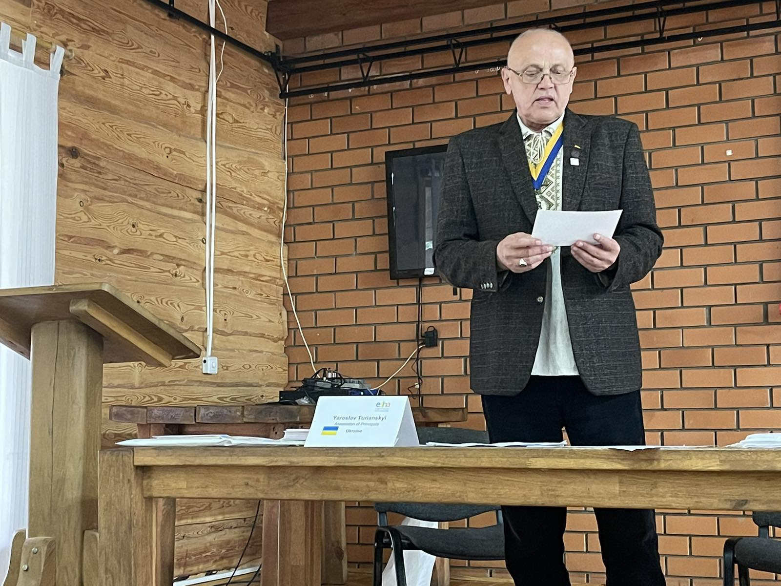

Керівництво
Ярослав Турянський - президент асоціації ВГУ
Анатолій Андрієнко- віце-президент
Олександр Шиян- віце президент
Тетяна Жорницька- віце президент
Юрій Йовбак- віце президент
Анатолій Остапенко- віце президент
Петро Кіндюх- віце президент

Slide 4
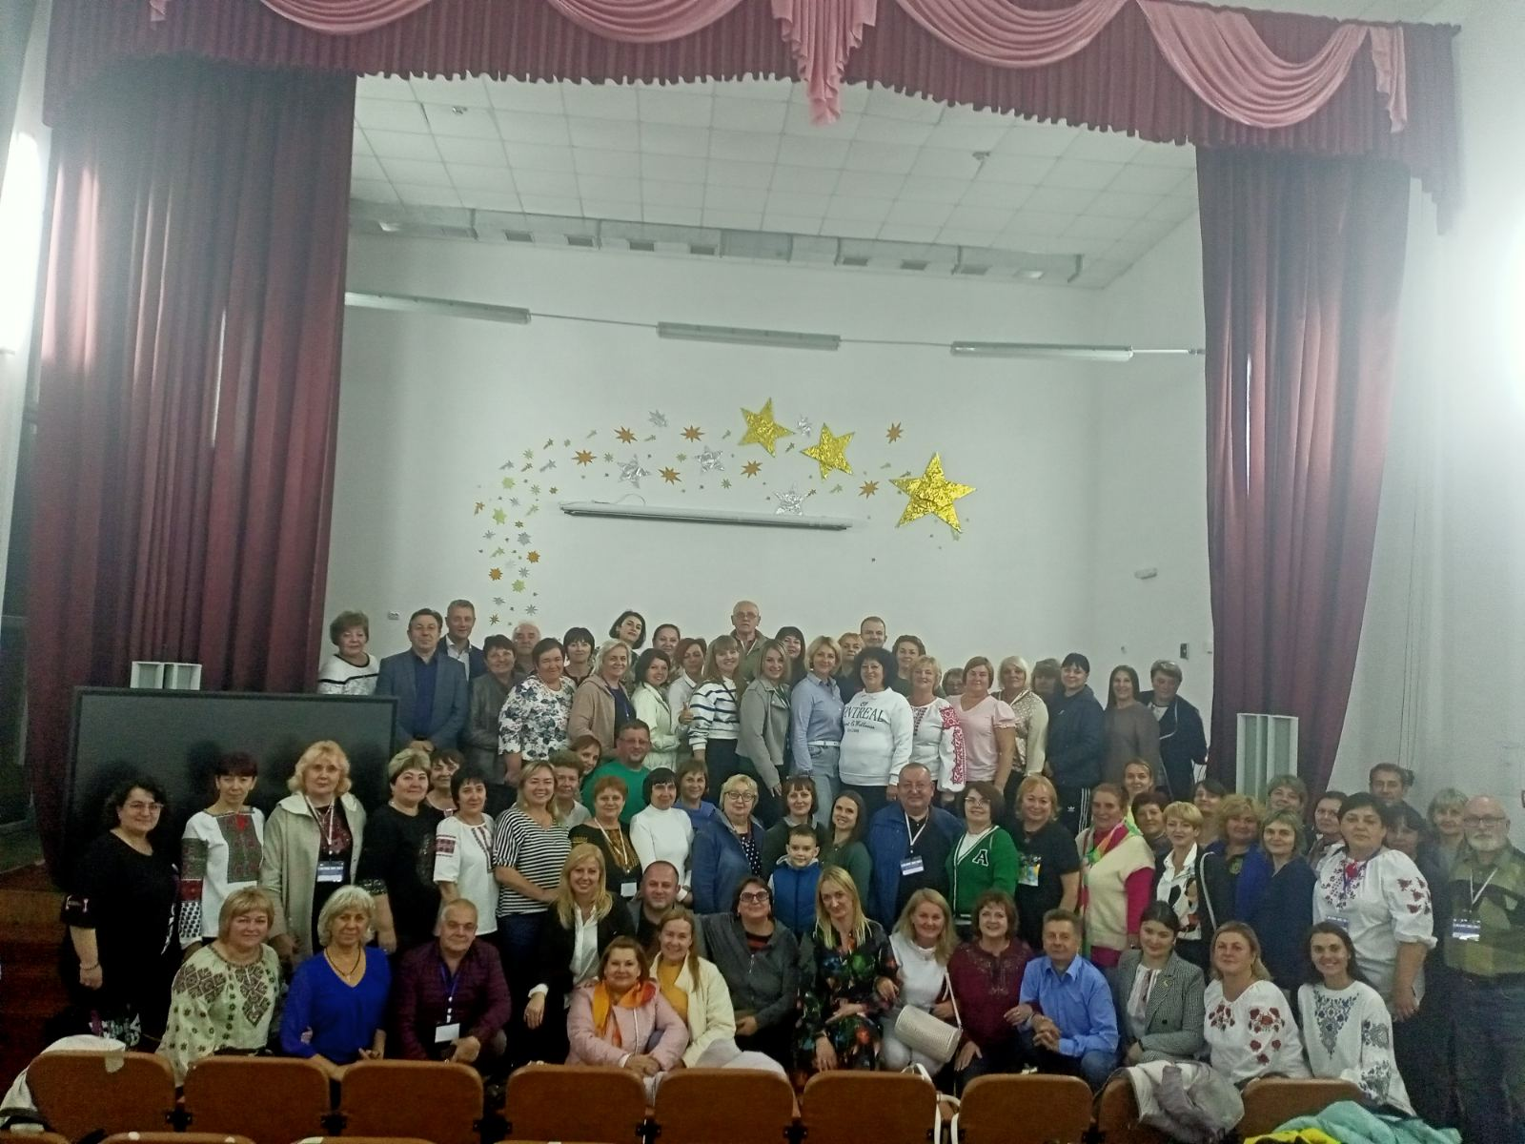
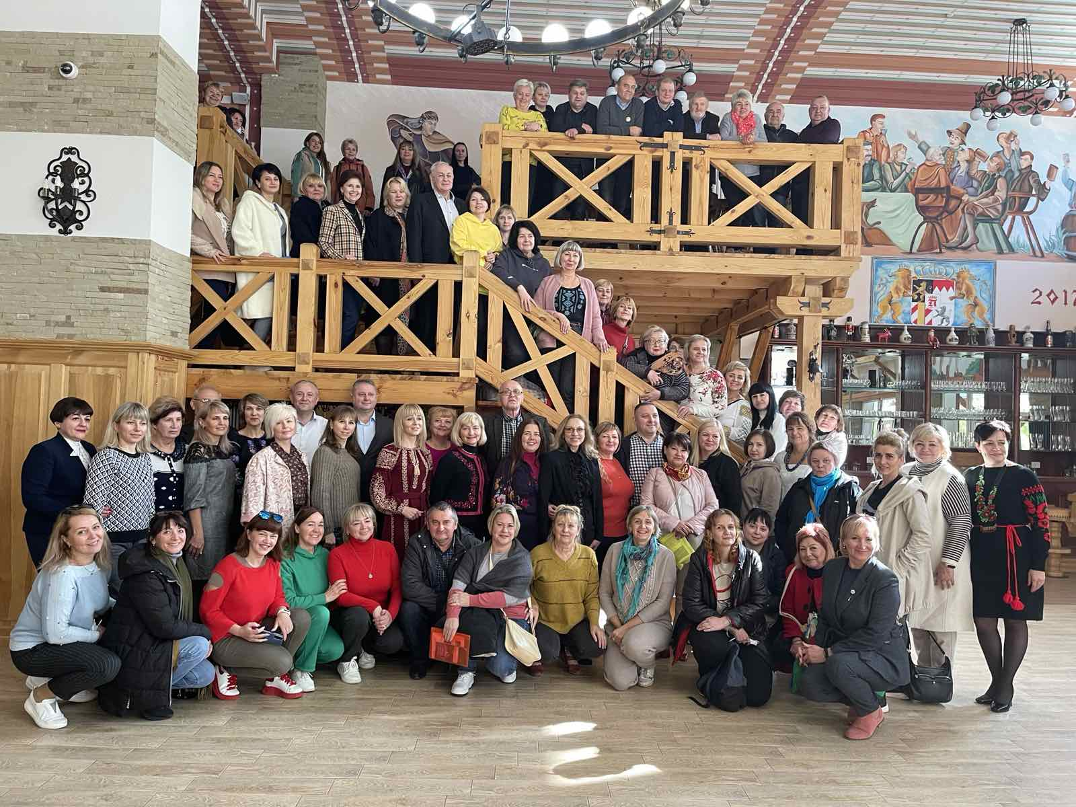
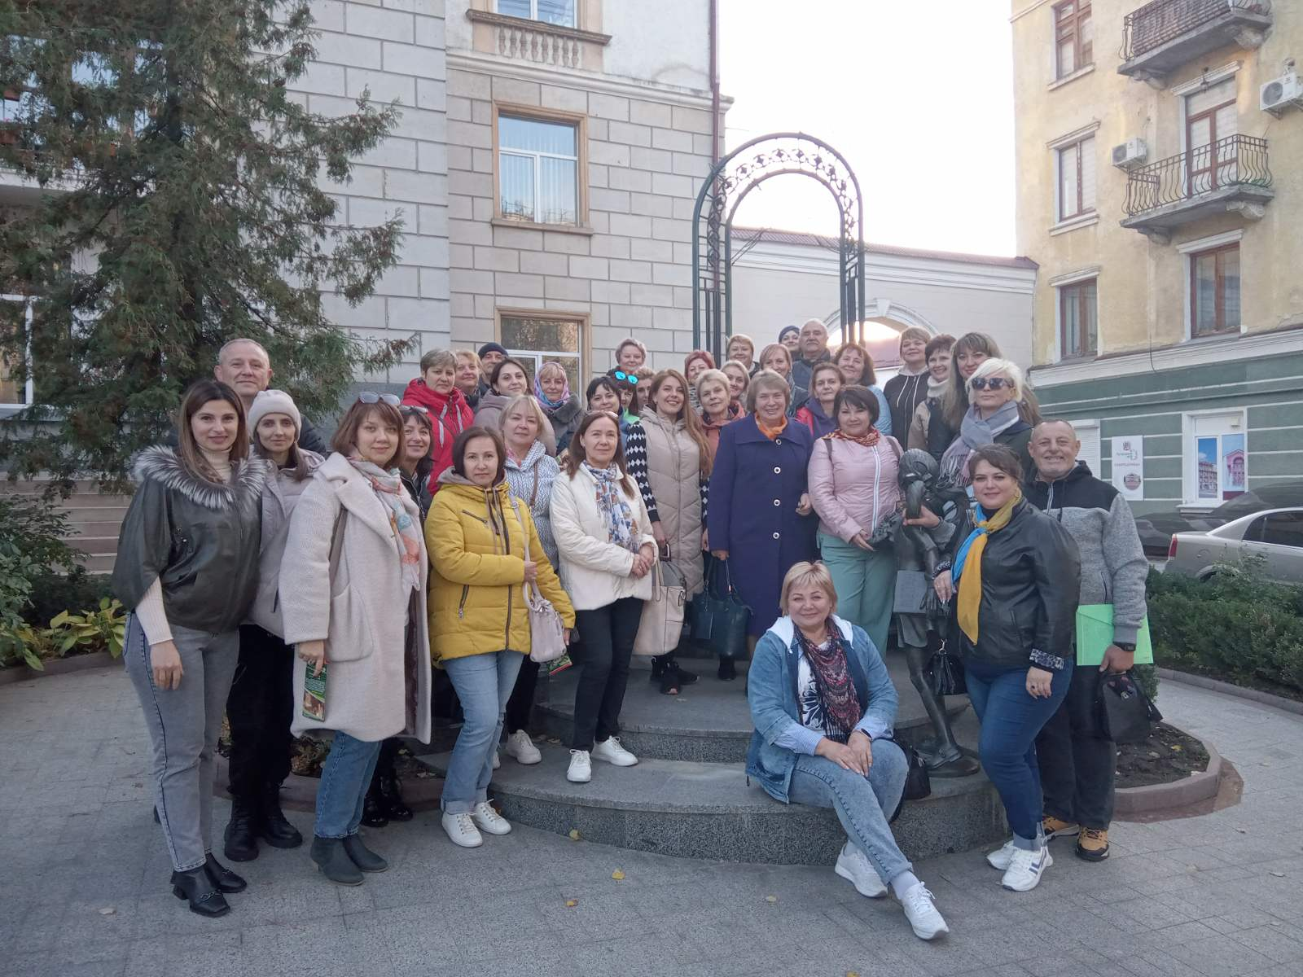
Асоціація об’єднує
Більше 200 закладів освіти України
17 індевідуальних членів
СПІВПРАЦЮЄ:
Асоціацією керівників закладів освіти : Латвії, Словенії Естонії , Бельгії, Фінляндії, Ізралію , Сербії.
ОЗО « Клішковецький ЗЗСО І-ІІІ ст» член асоціації з 2016 року

Slide 5
Основні вектори роботи
Обмін досвідом
Співпраця з Комітетом Верховної Ради, МОН України АПН органами управління освітою всіх рівнів щодо результативності та впровадження реформ
Навчання керівників щодо підвищення професійної майстерності
Розроблення шляхів та методів створення іміджу закладу освіти
Формування особистості керівника як лідера інновації у закладі освіти
Співпраця з видавництвом « Ранок»
Співпраця з обласними інститутами післядипломної освіти і практики

Slide 6
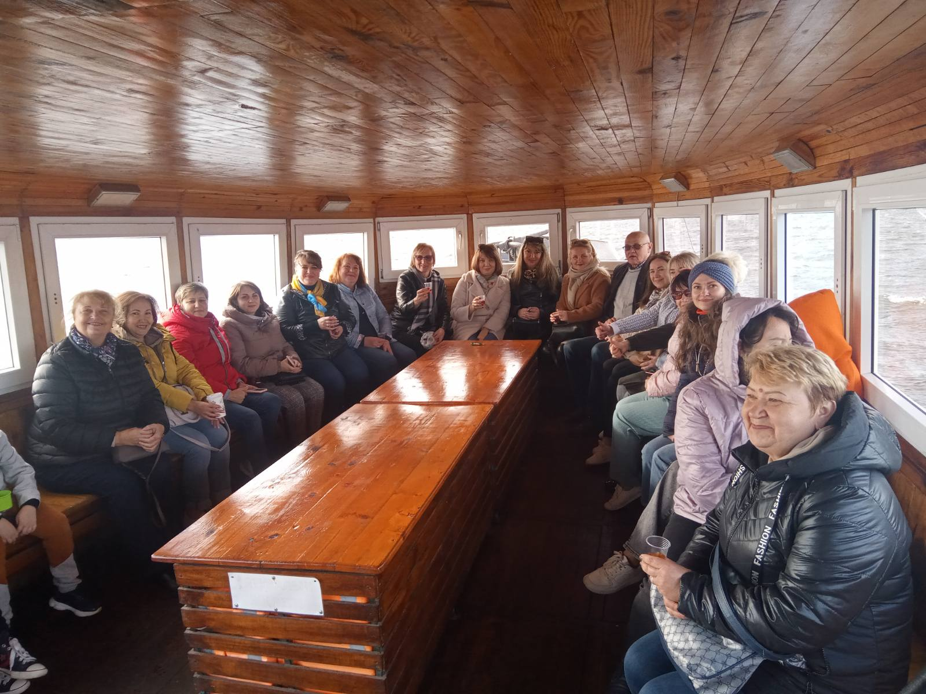
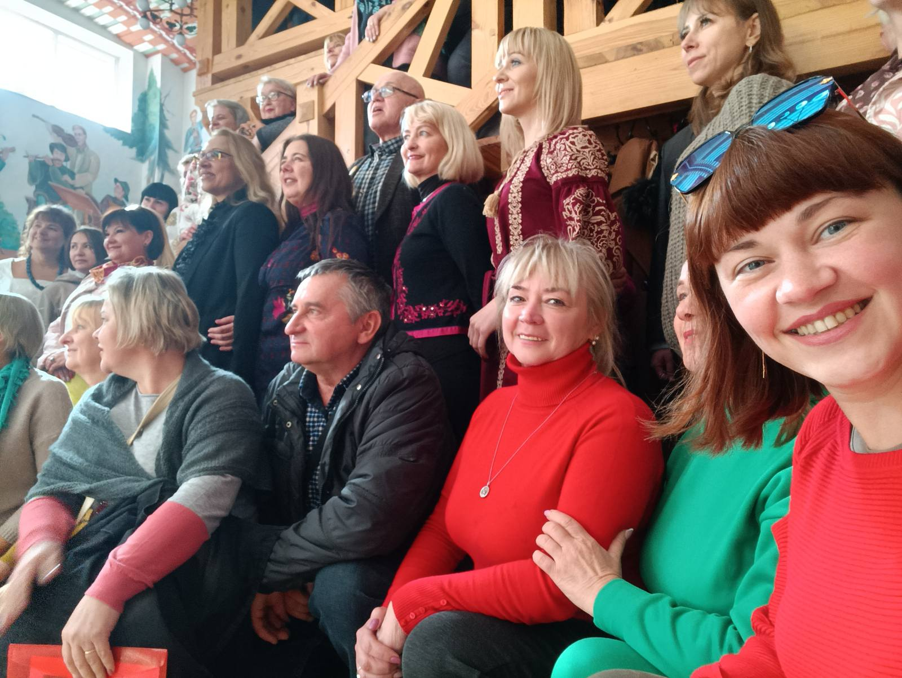
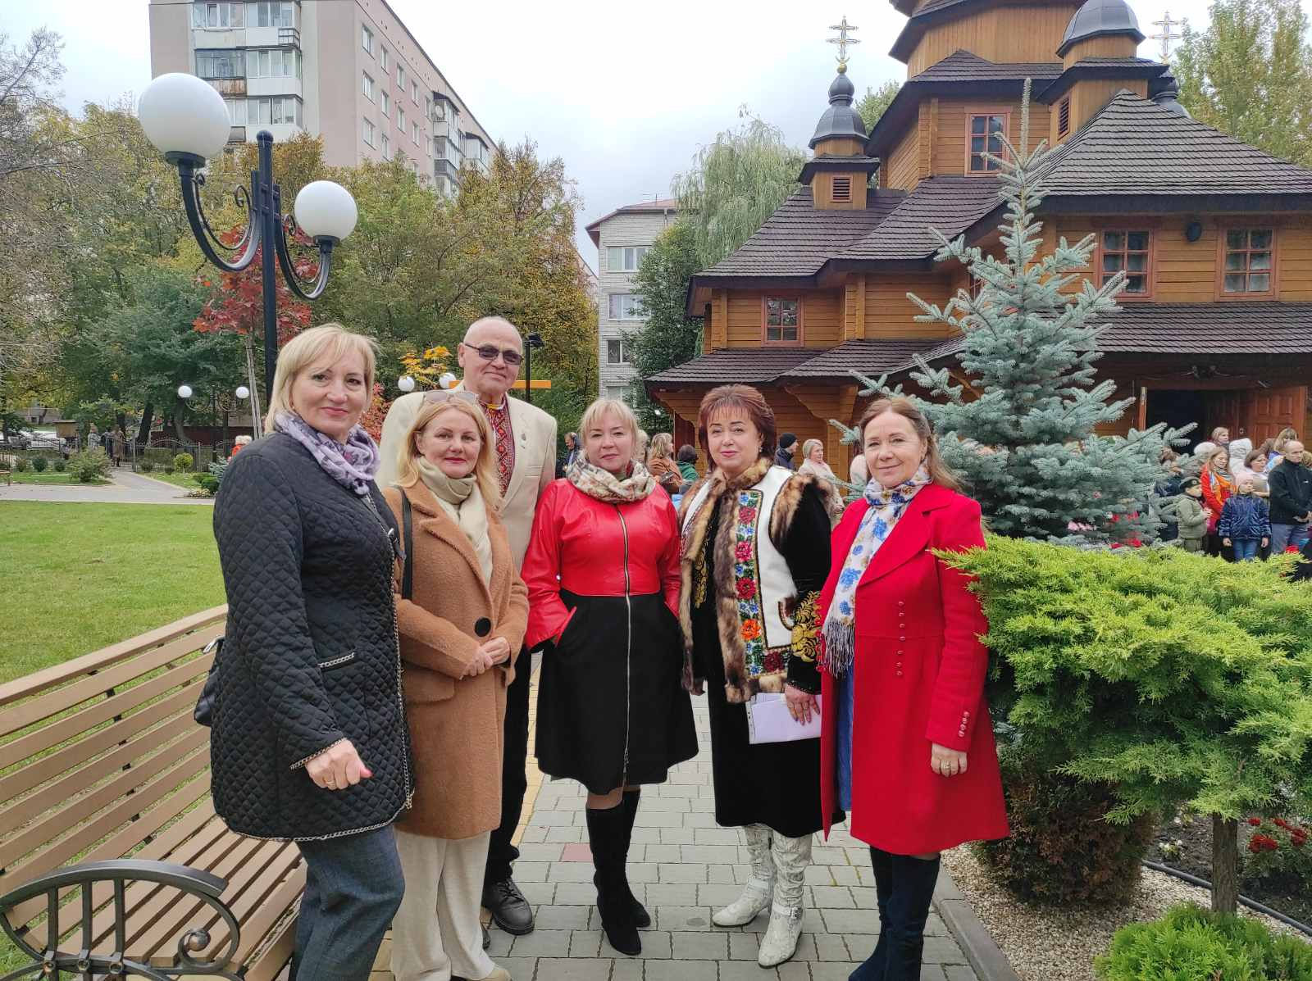
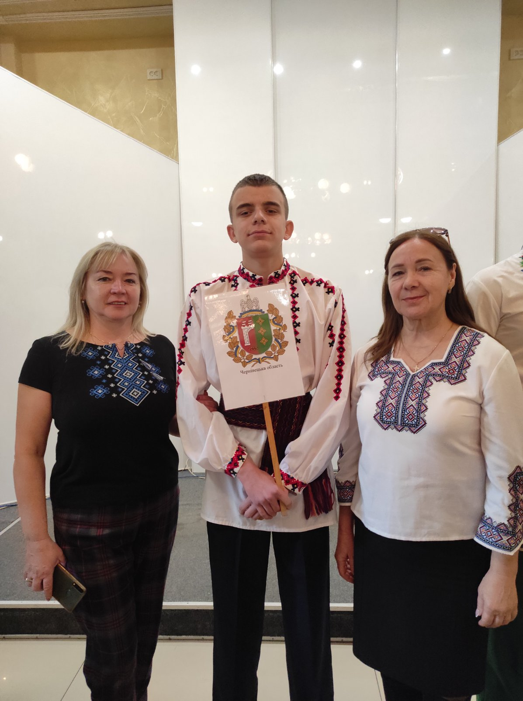
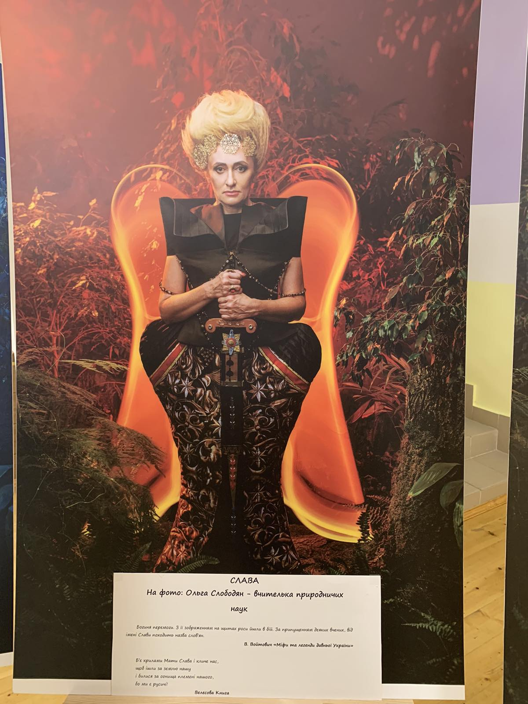
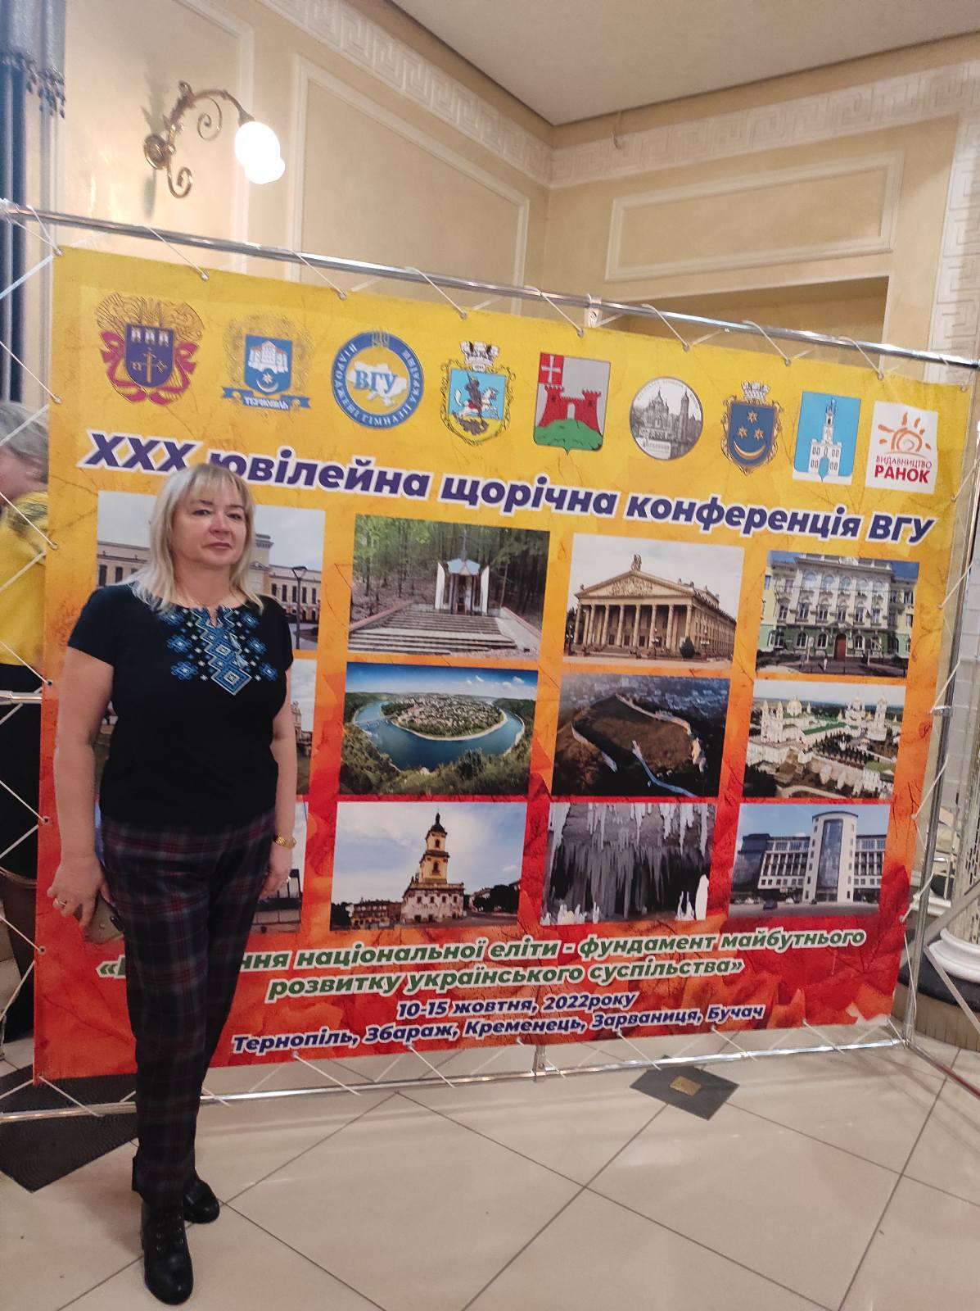
Тернопіль- 2023. ХХХ щорічна ювілейна конференція
«Виховання національної еліти –фундамент майбутнього розвитку українського суспільства»

Slide 7
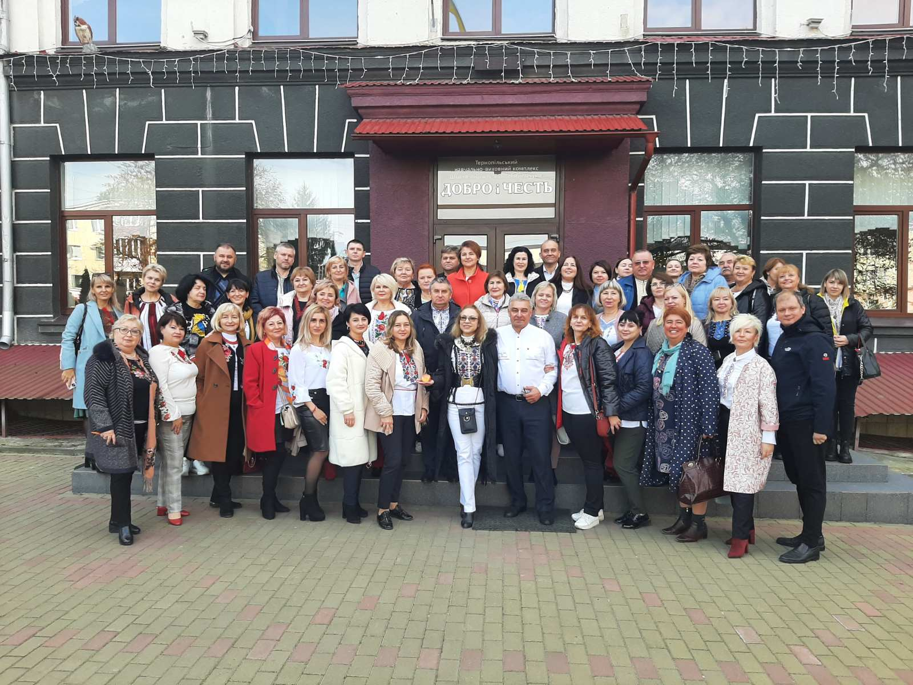
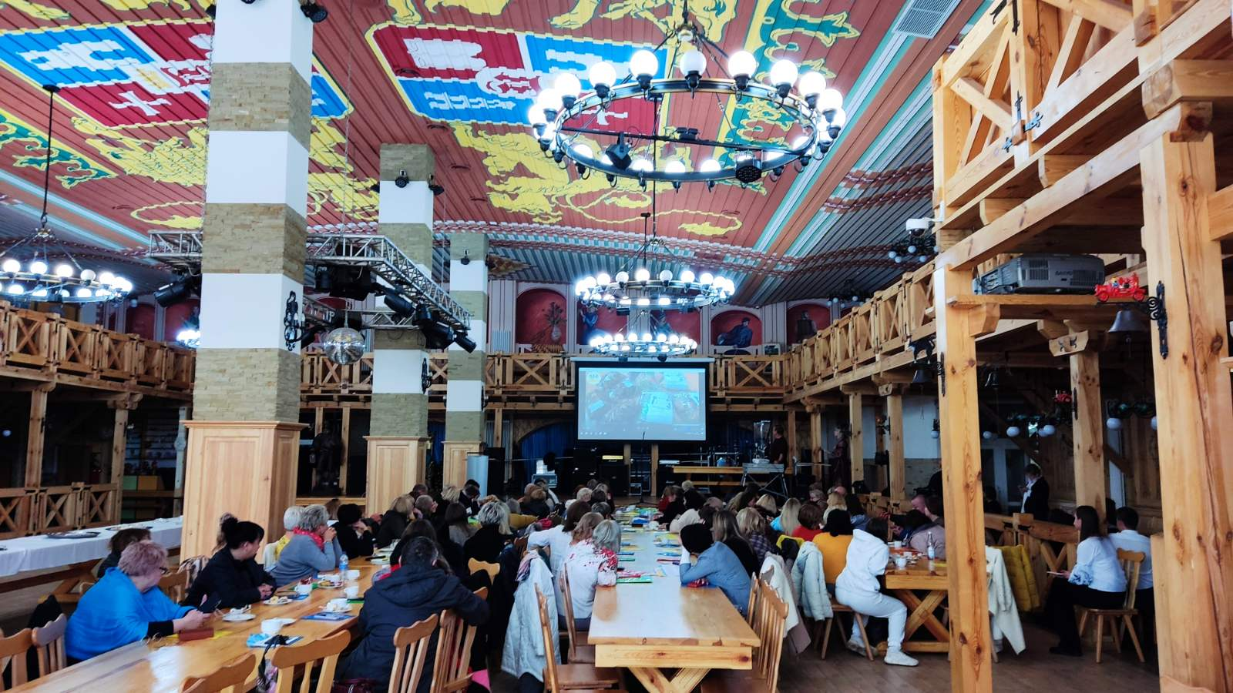
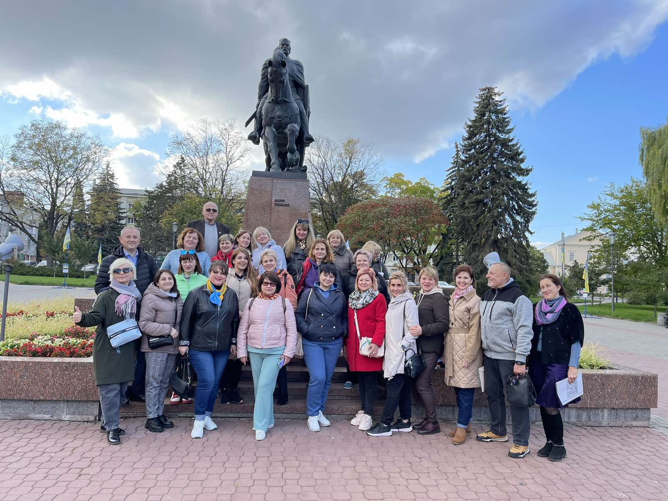
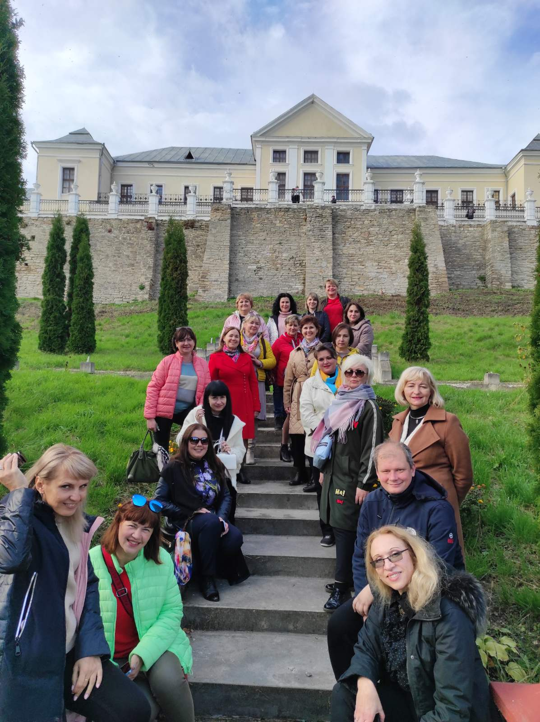
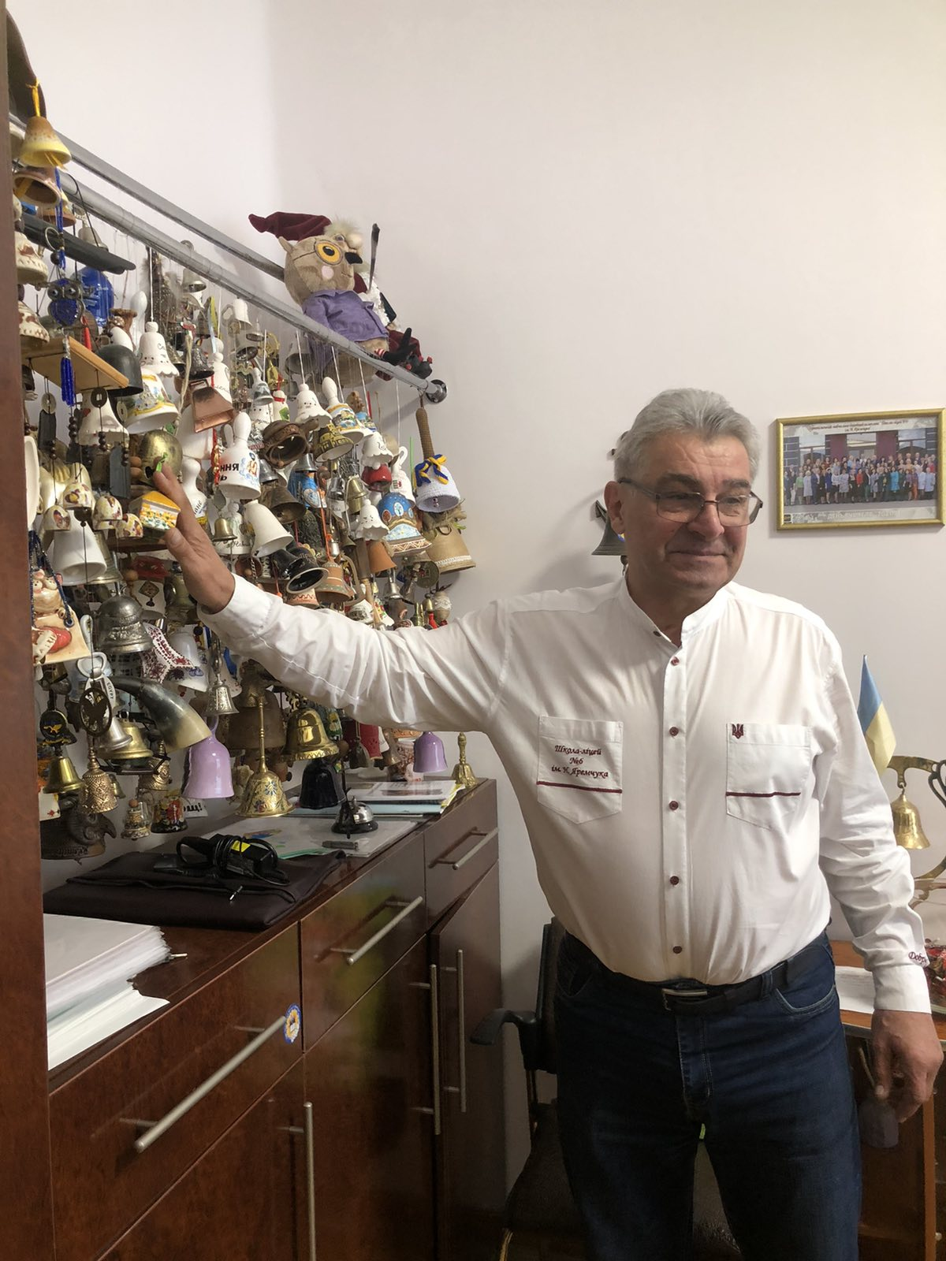
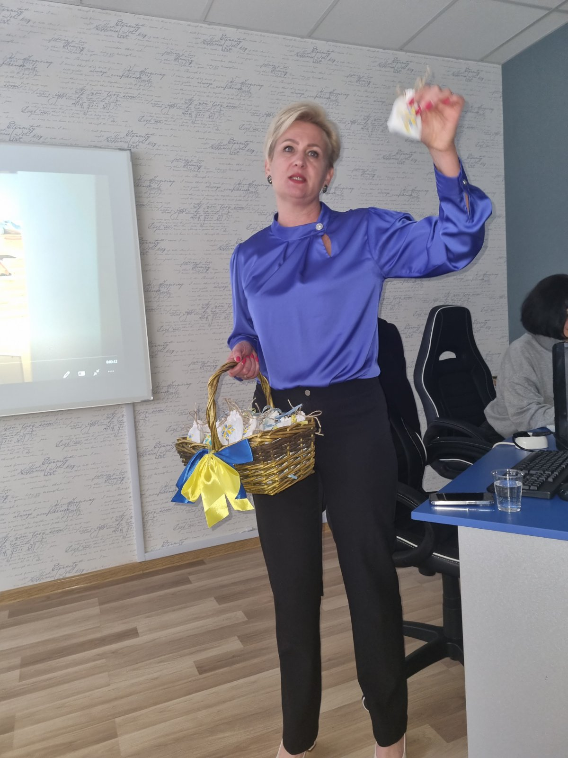
Тернопіль-2023

Slide 8
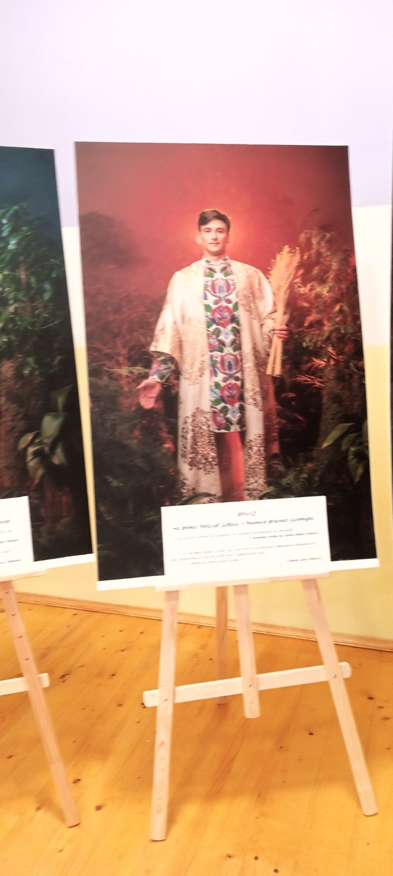
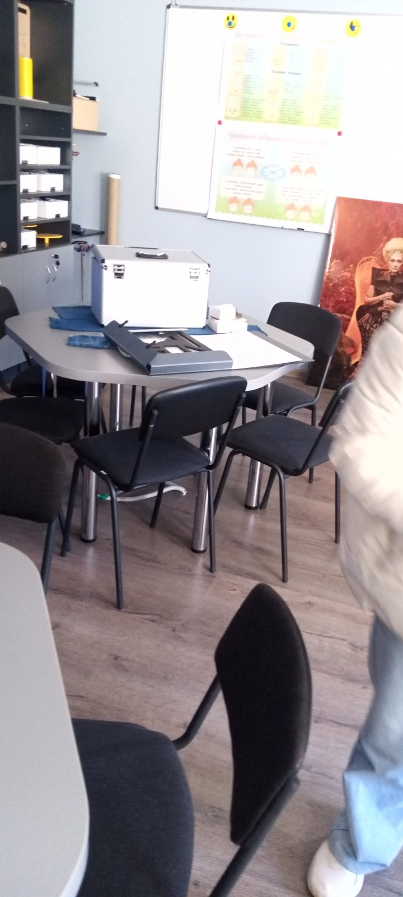
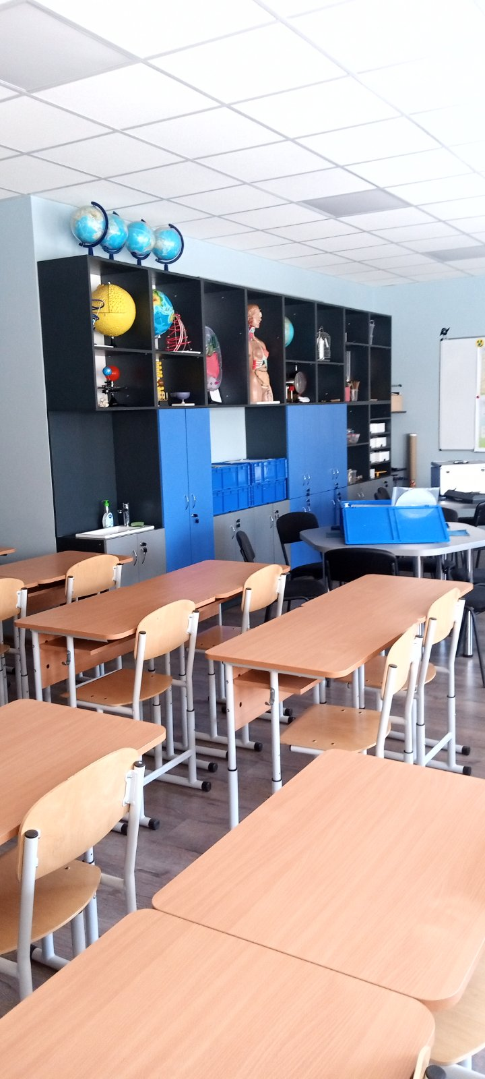
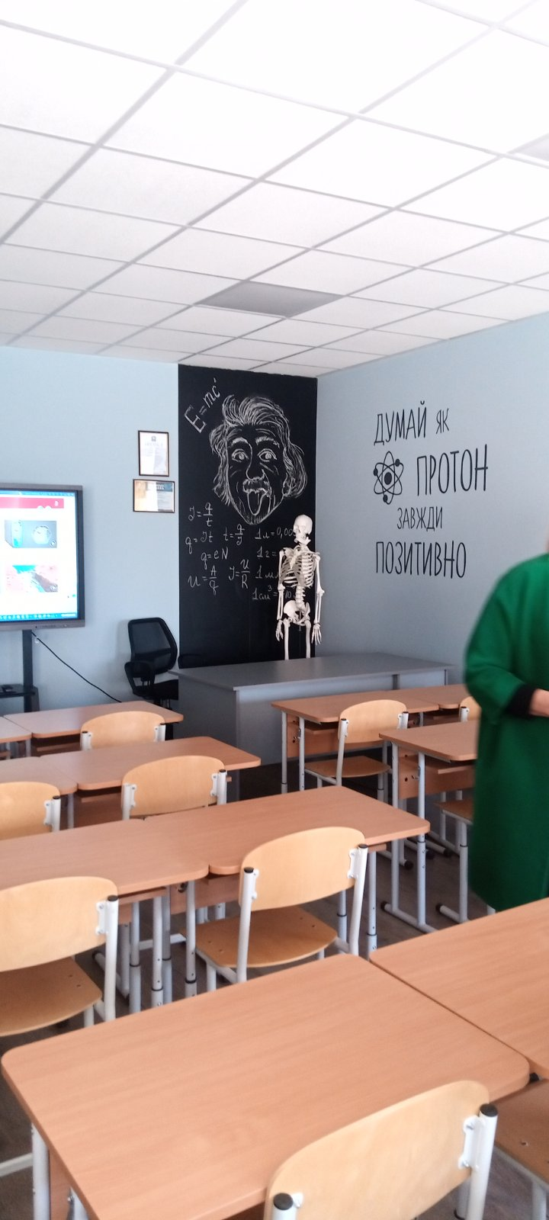
Тернопіль-2023
Освітній простір ЗОШ №28. Директор Лілія Вавренів

Slide 9
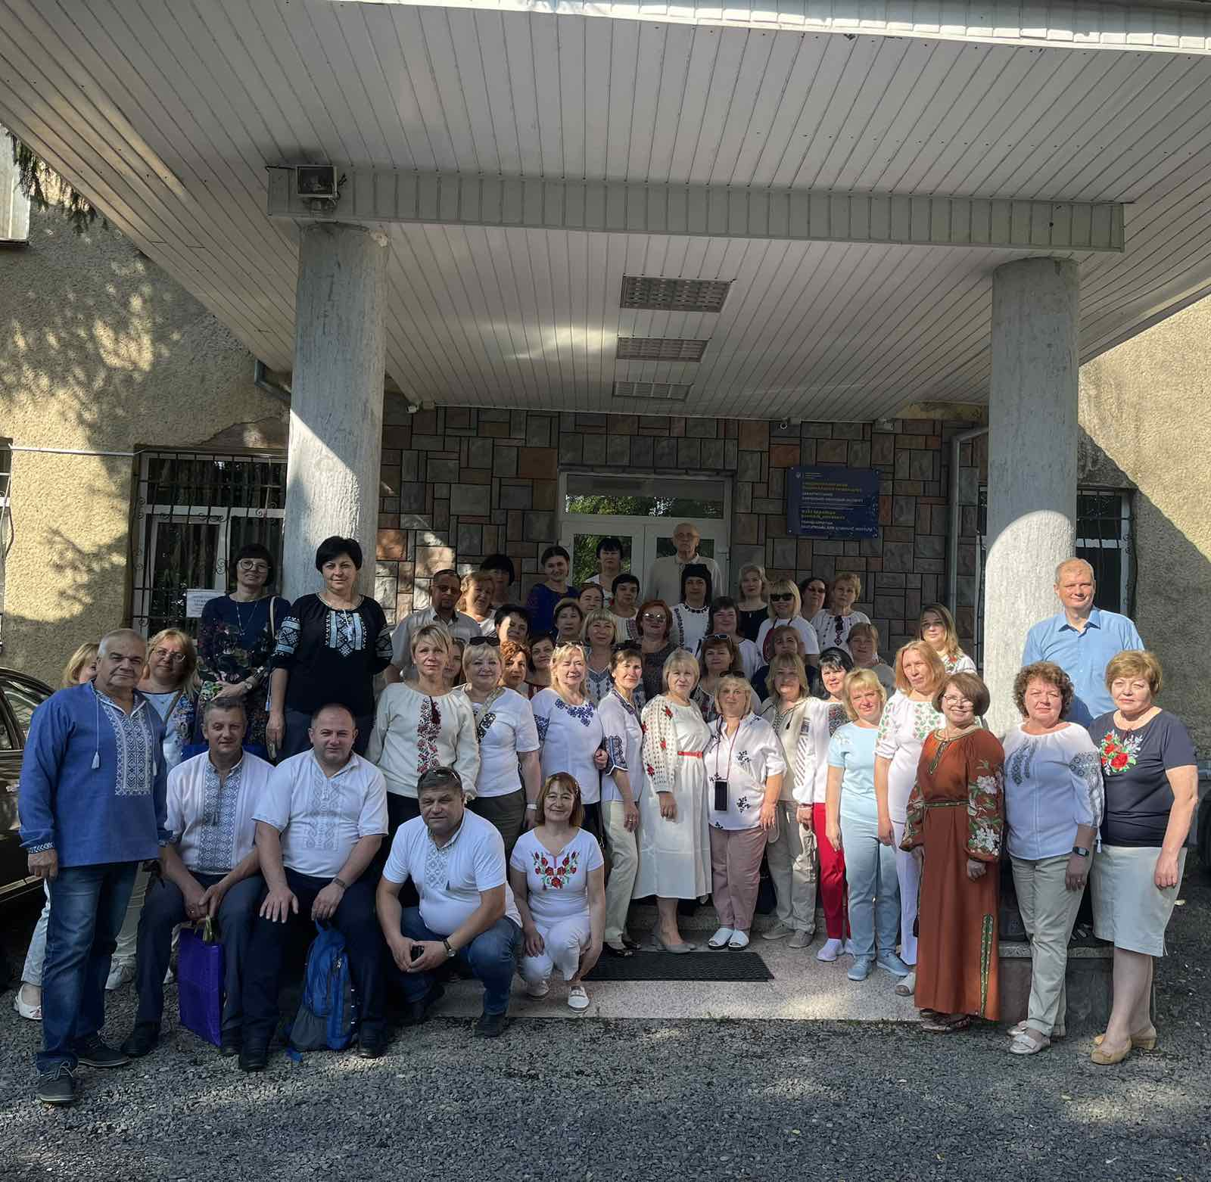
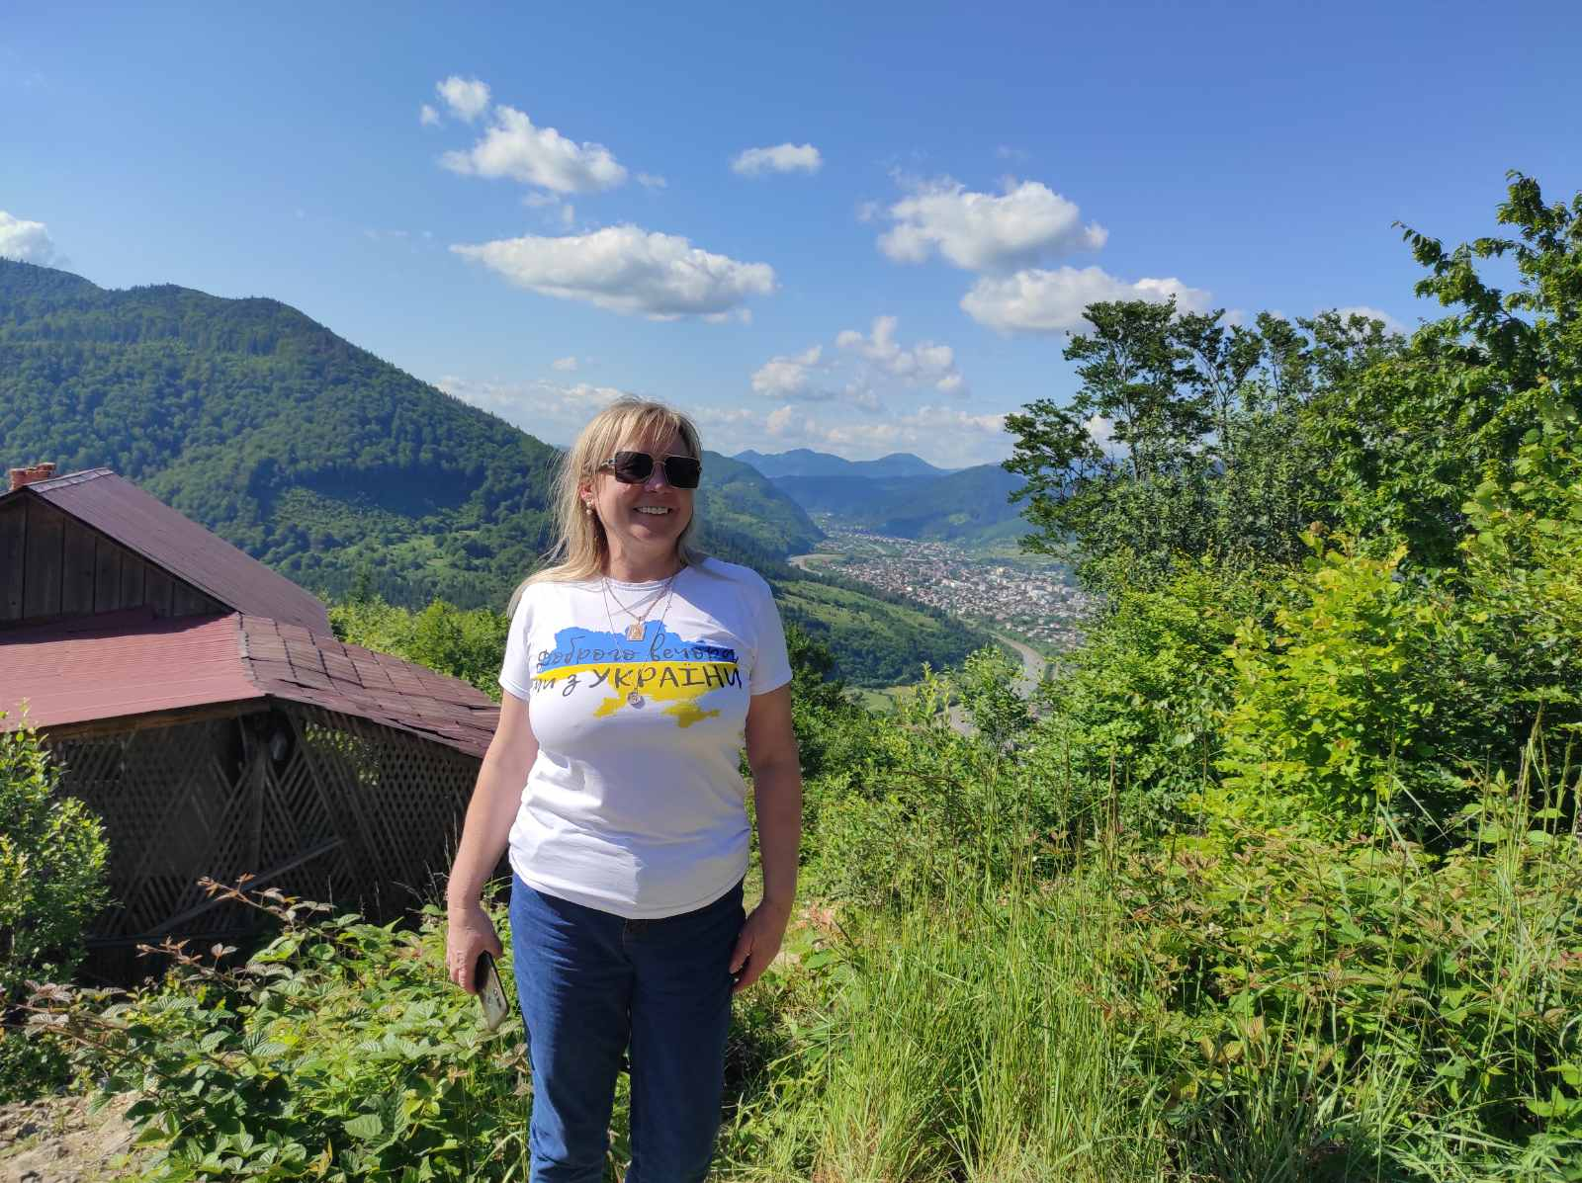
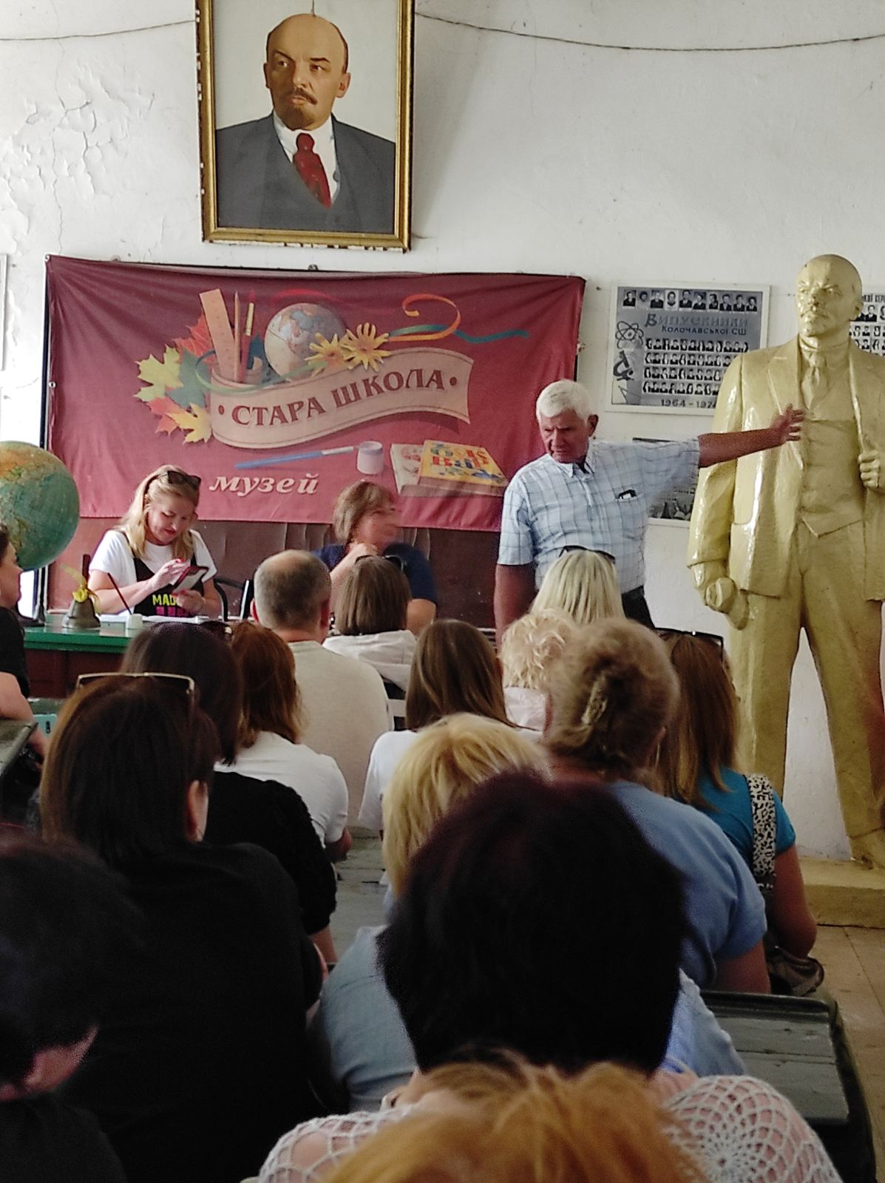
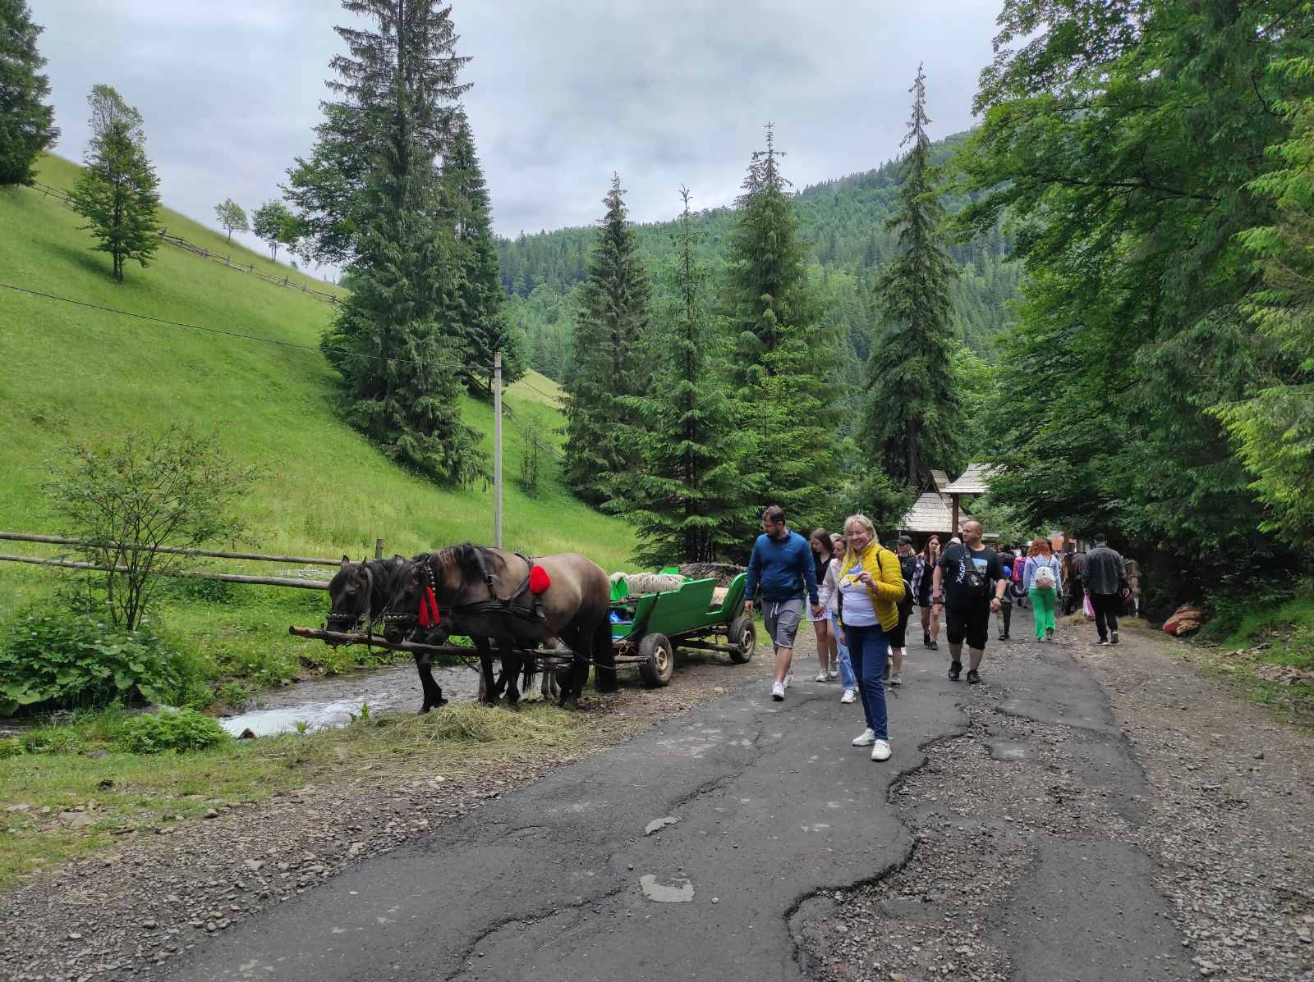
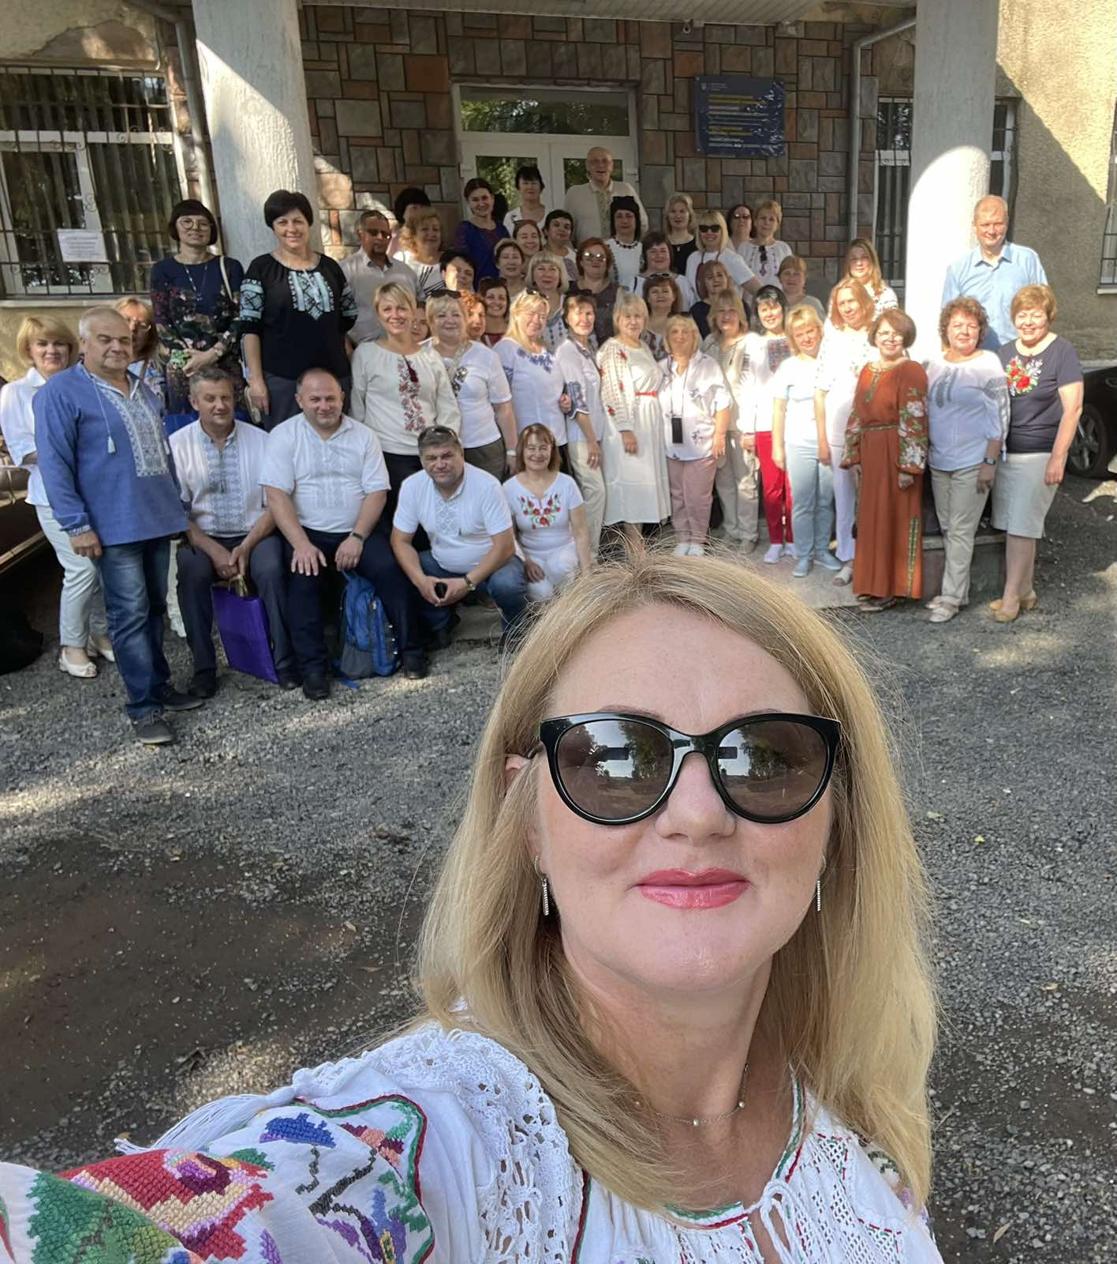
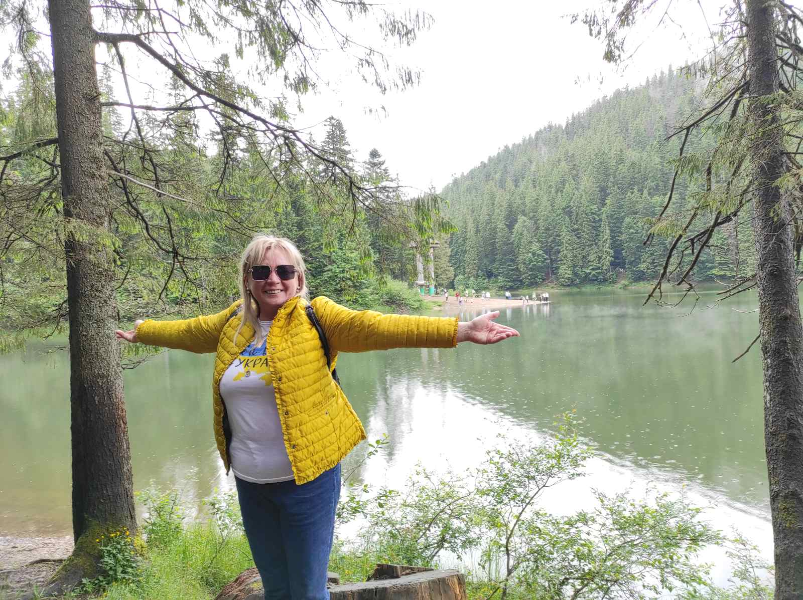
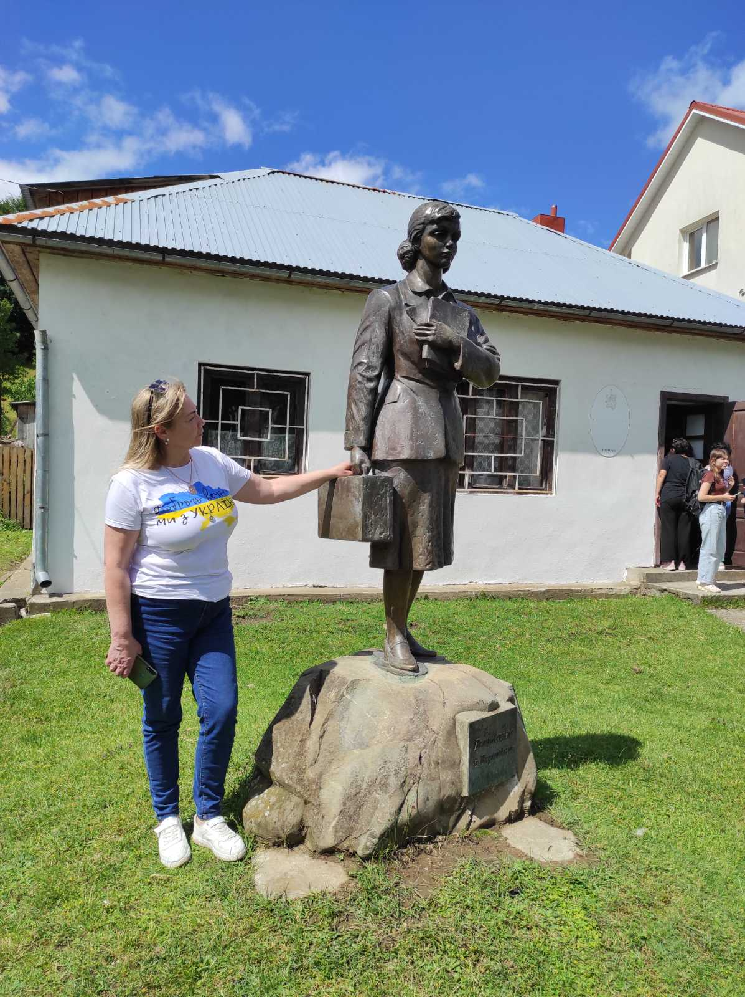
Закарпаття-20232
ХІІ літня управлінська школа.Тема: стратегія розвитку закладу освіти на засадах автономії

Slide 10
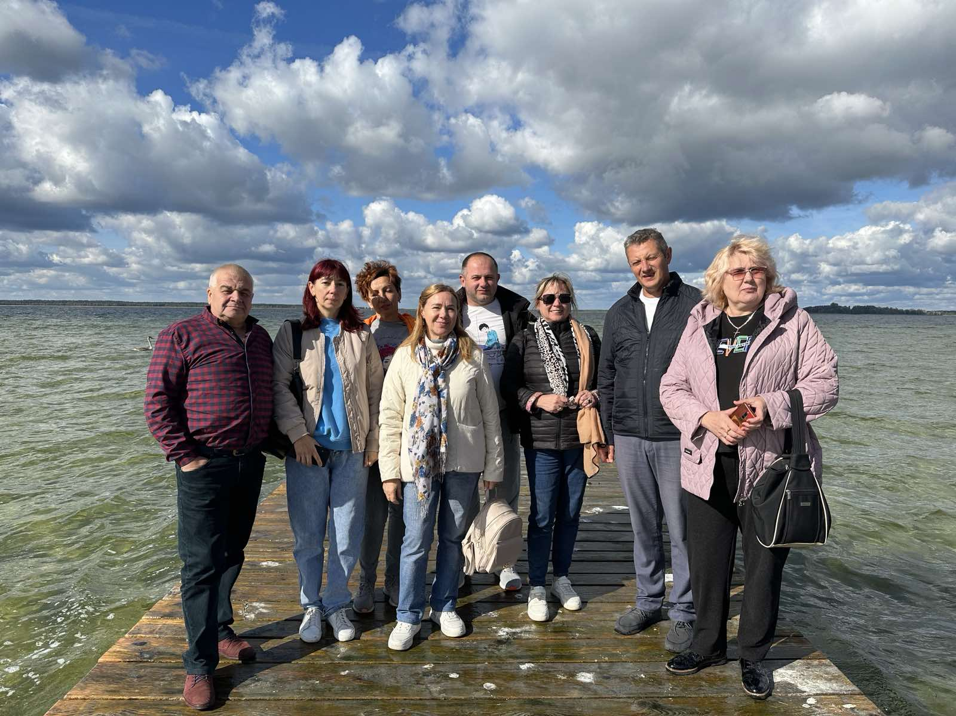
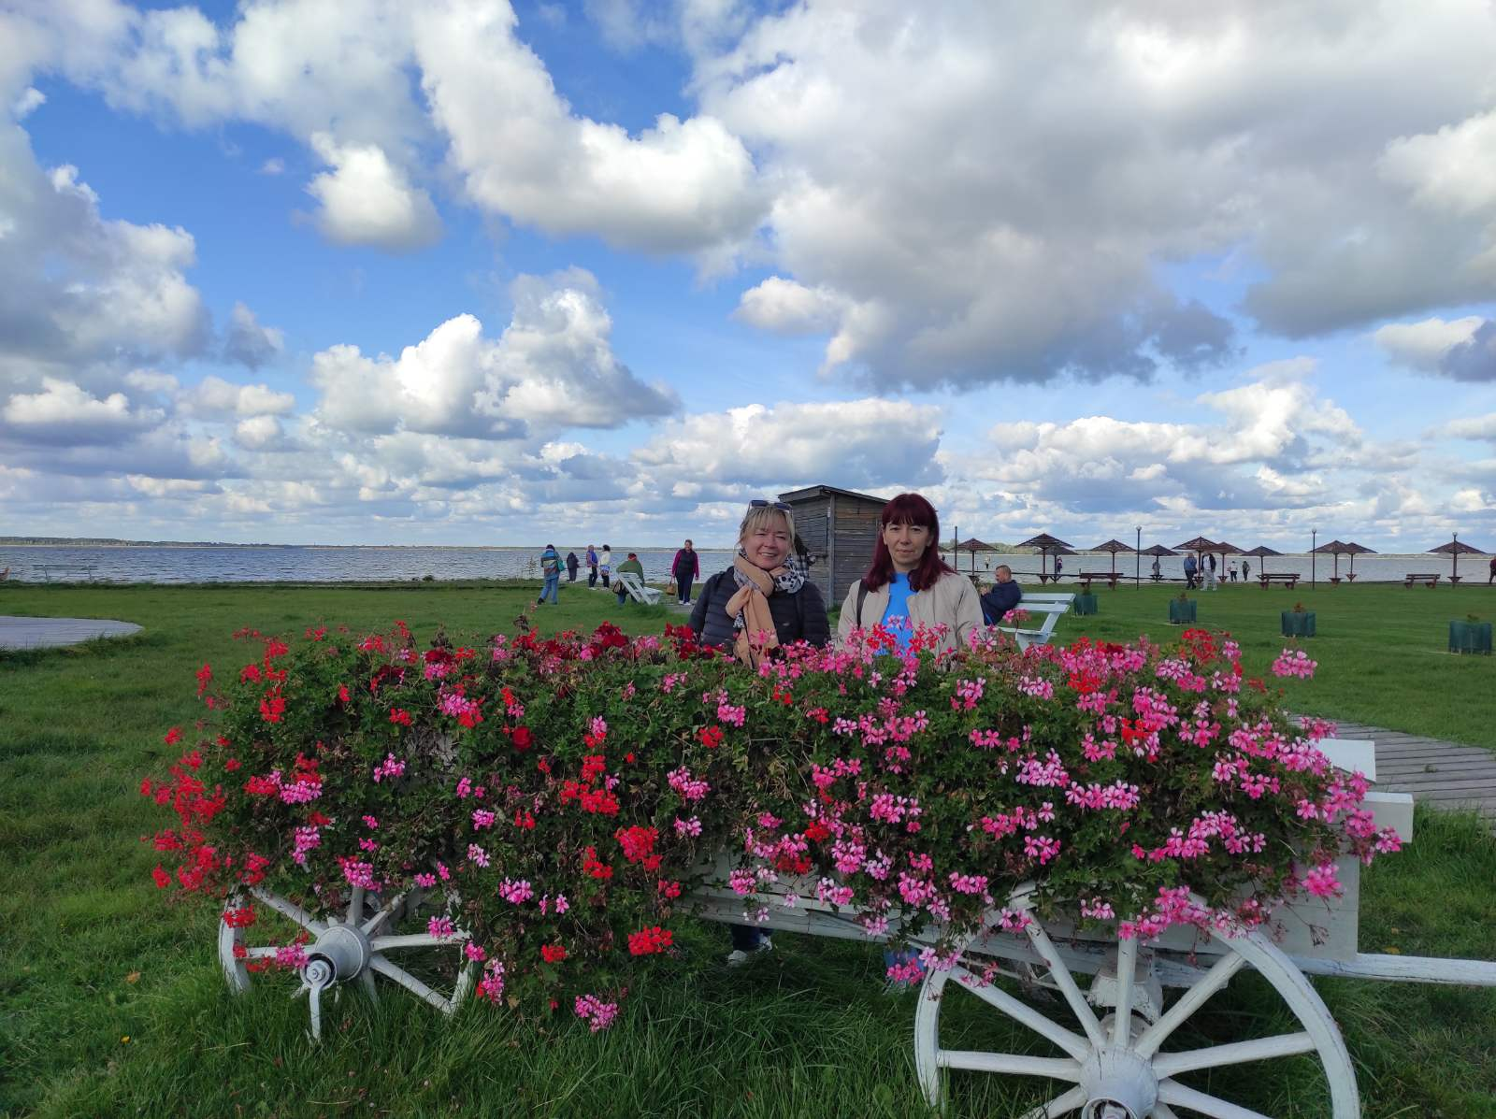
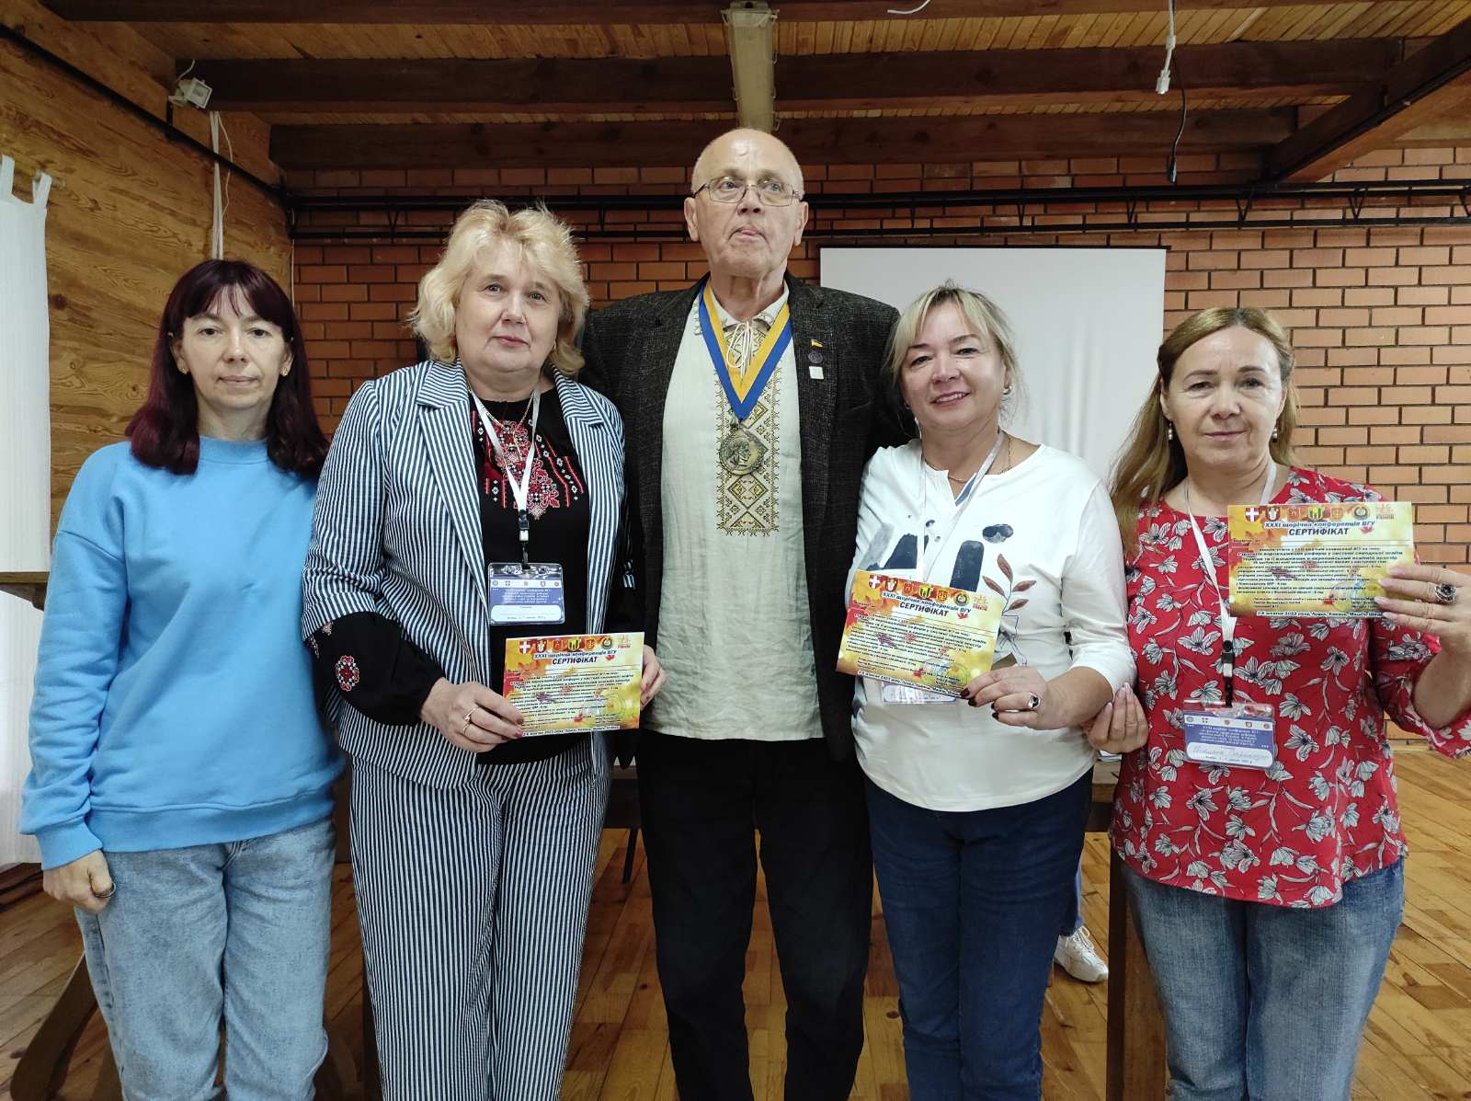
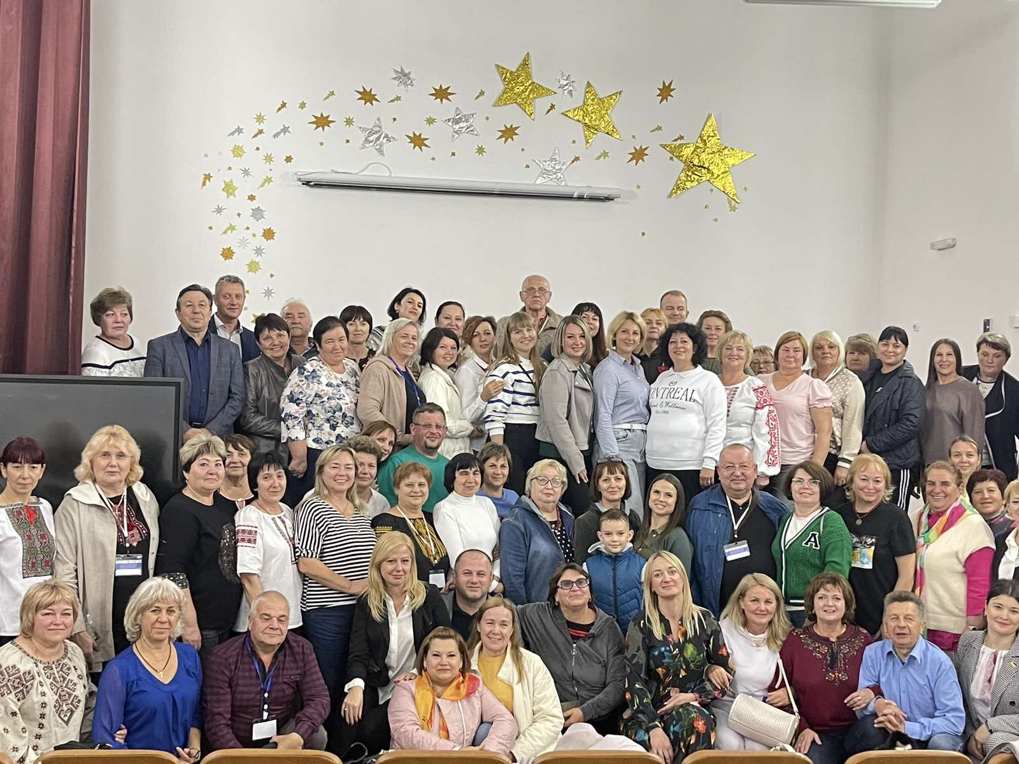
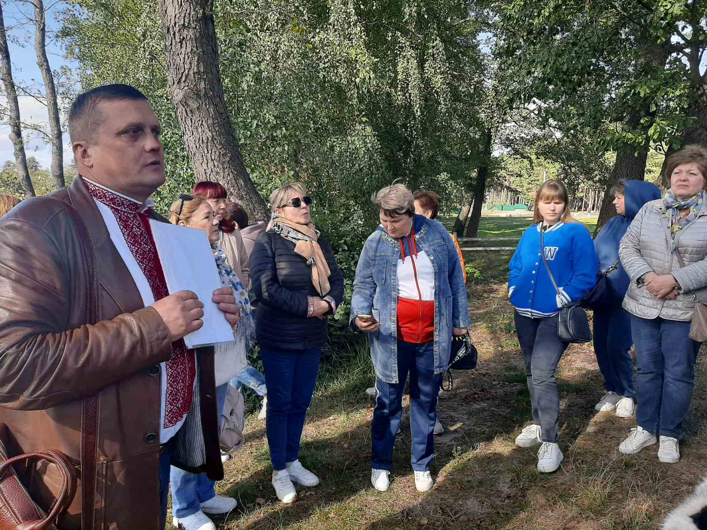
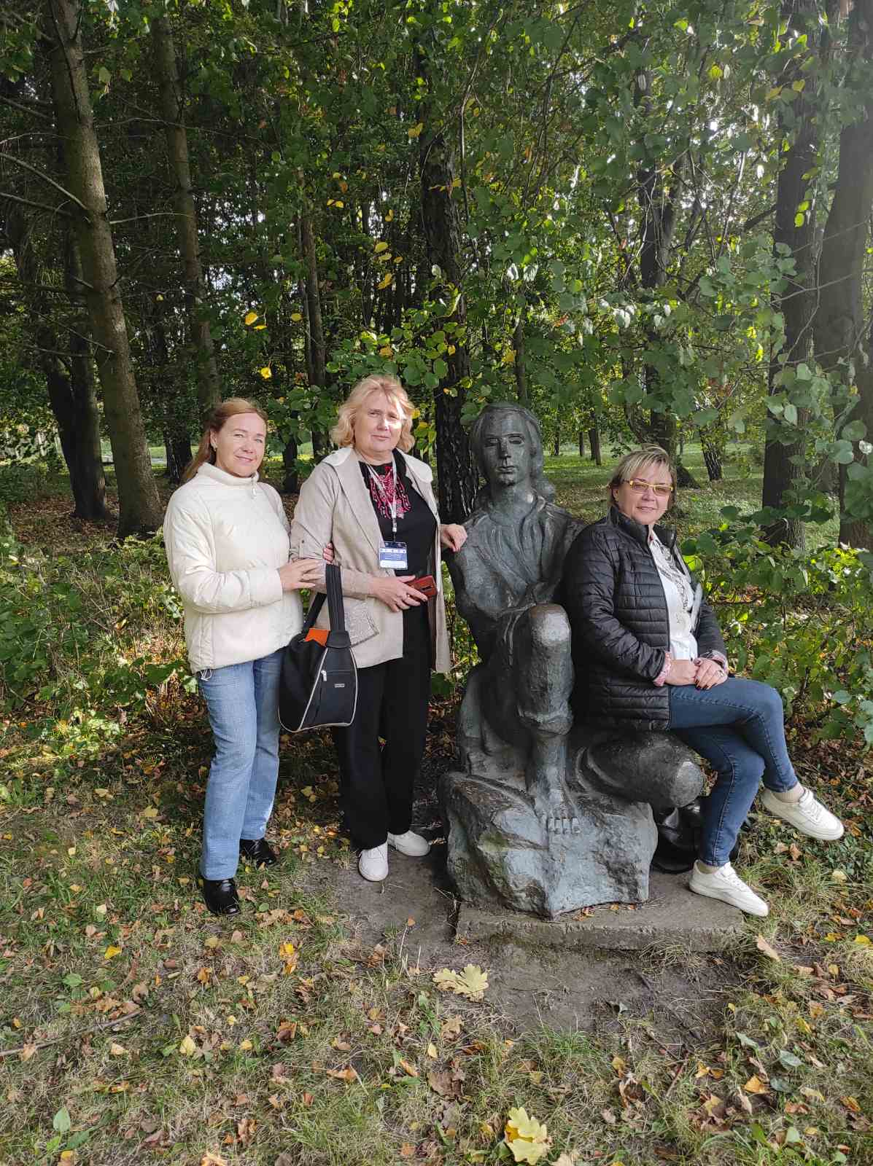
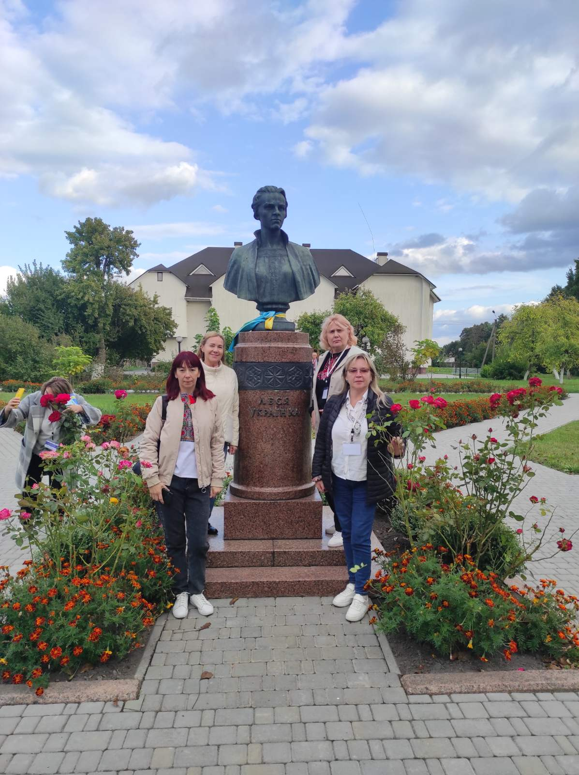
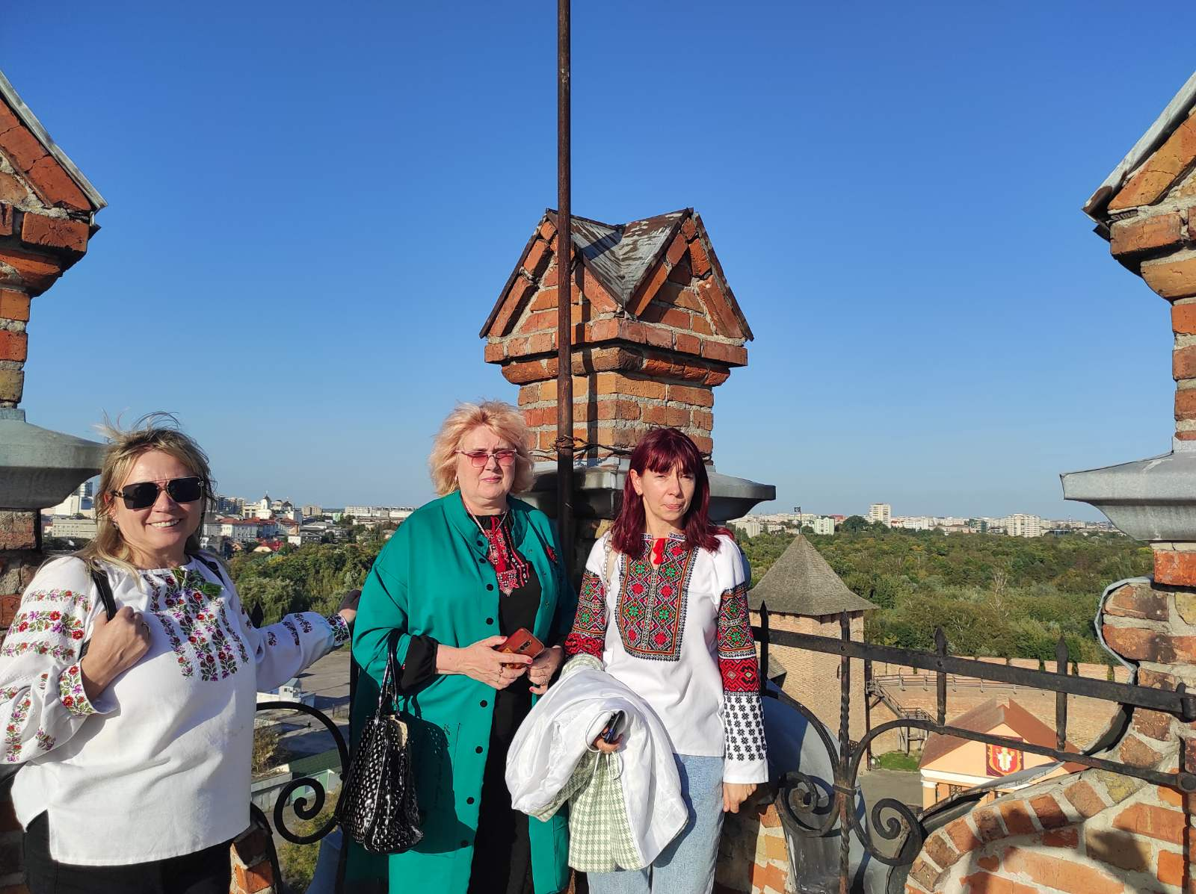
Луцьк-2023.ХХХІ щорічна конференція ВГУ
Стратегія впровадження реформ у системі середньої освіти України та її входження в європейський освітній простір

Slide 11
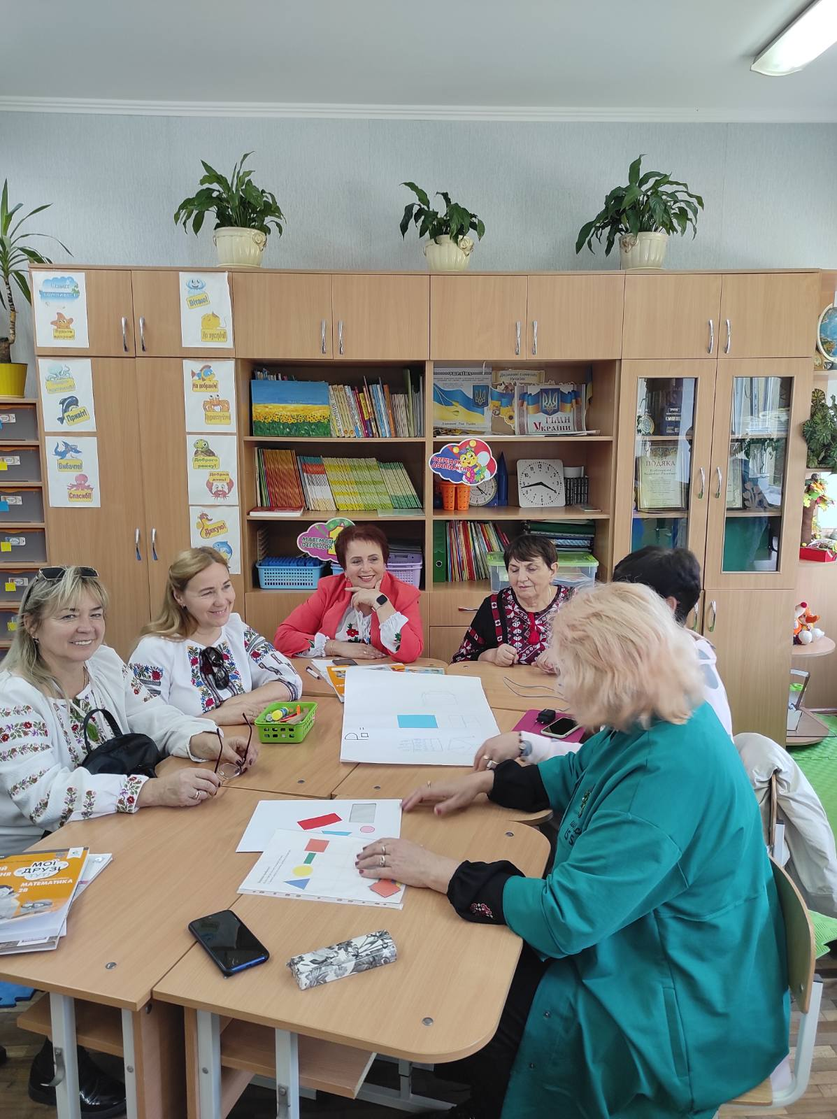
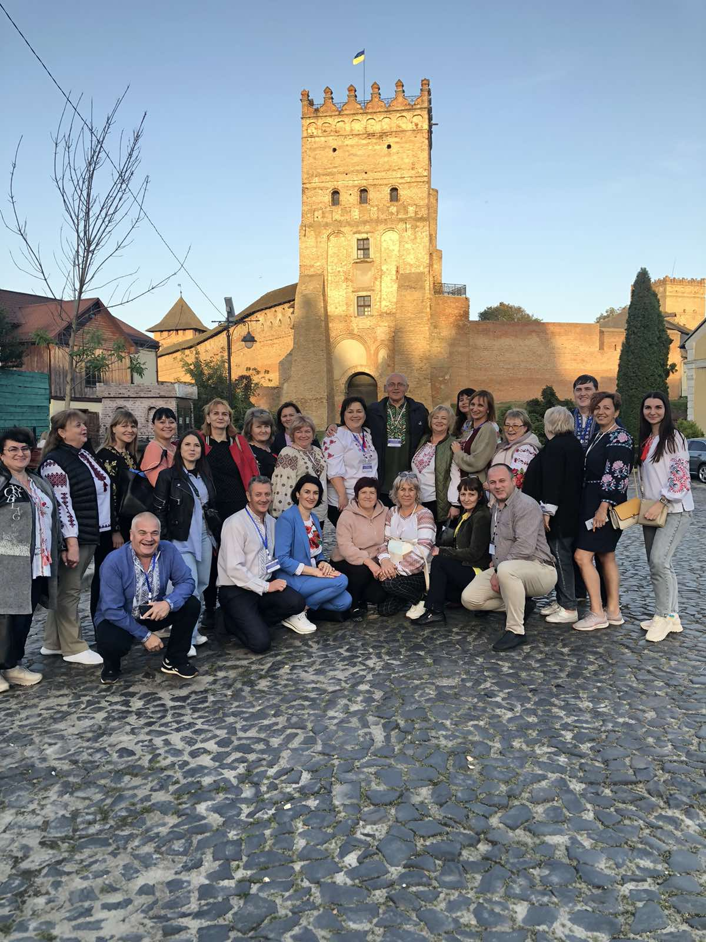
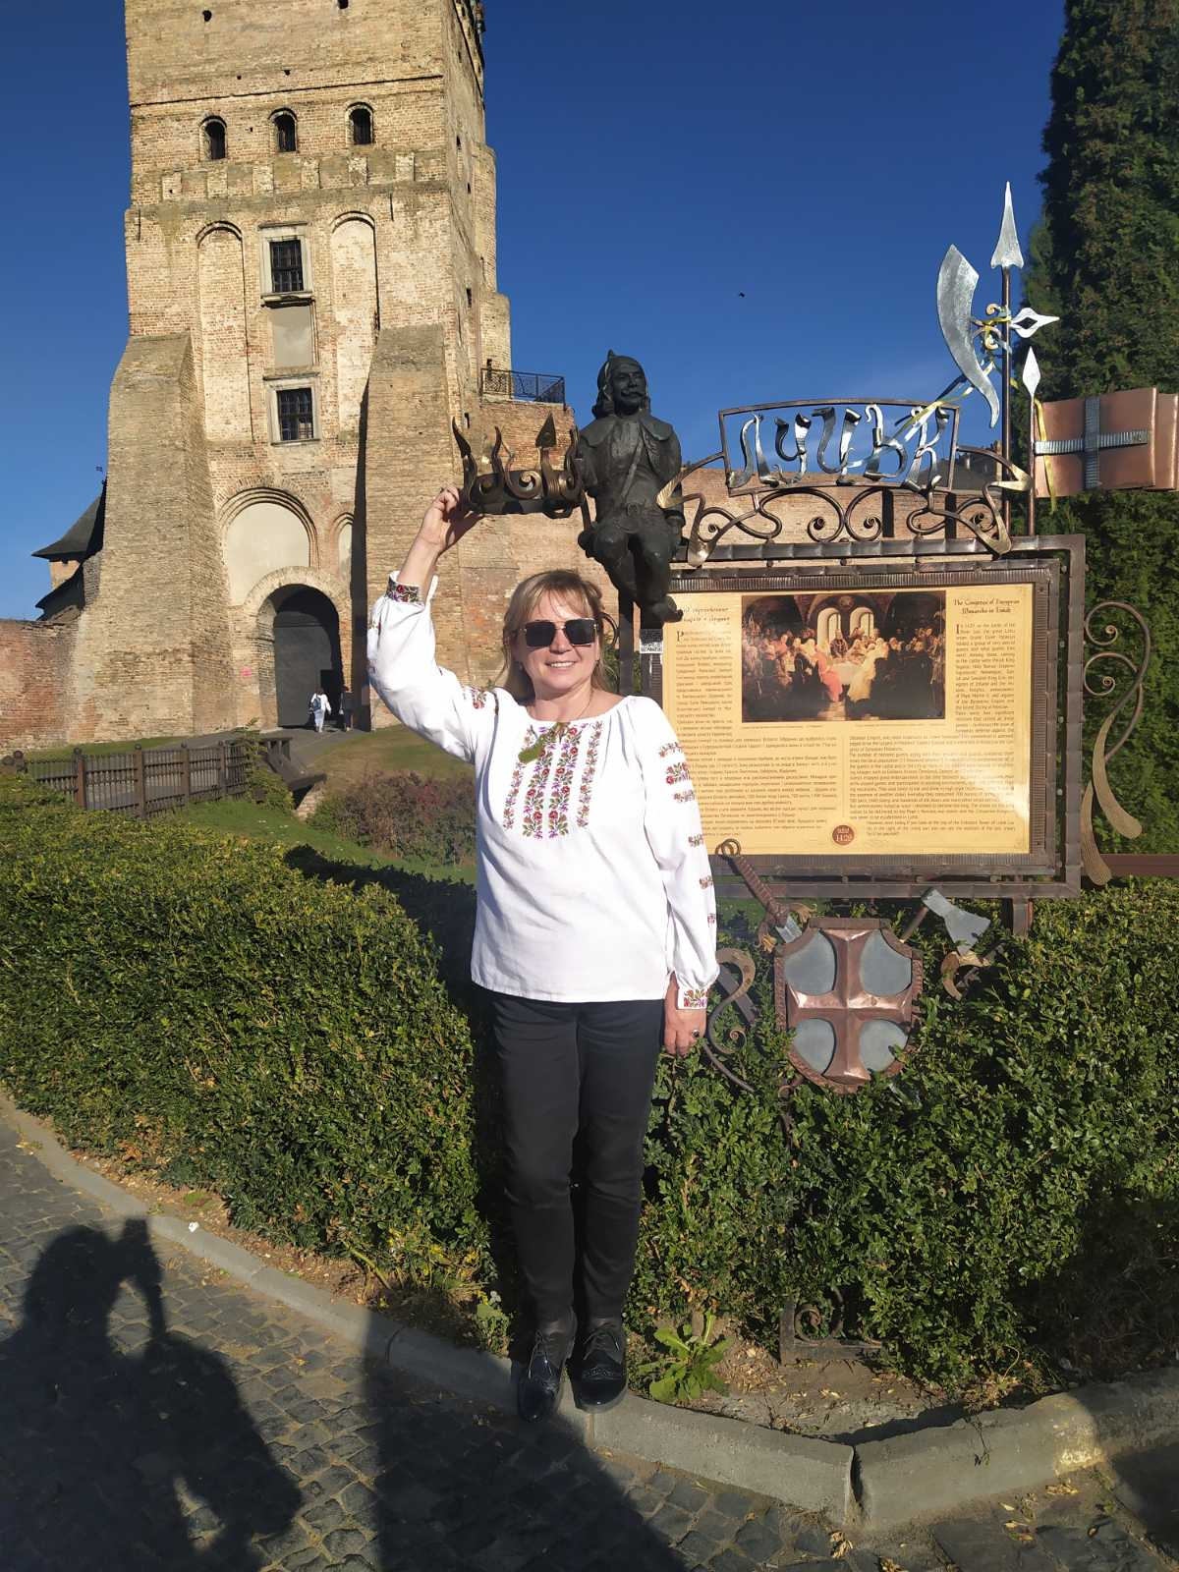
Луцьк-2023

Slide 12
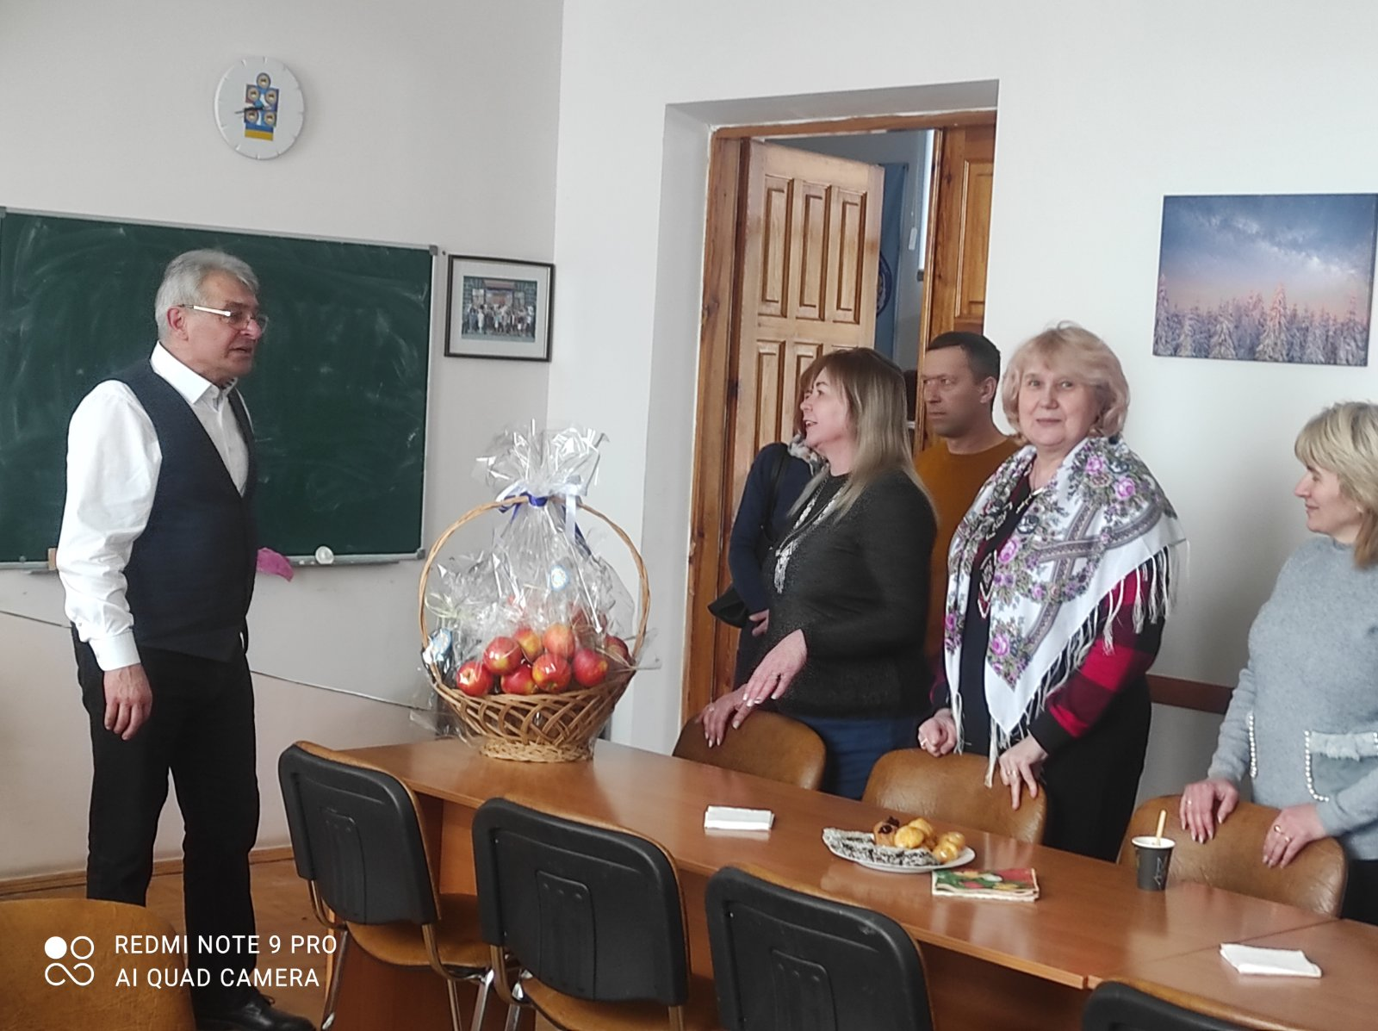
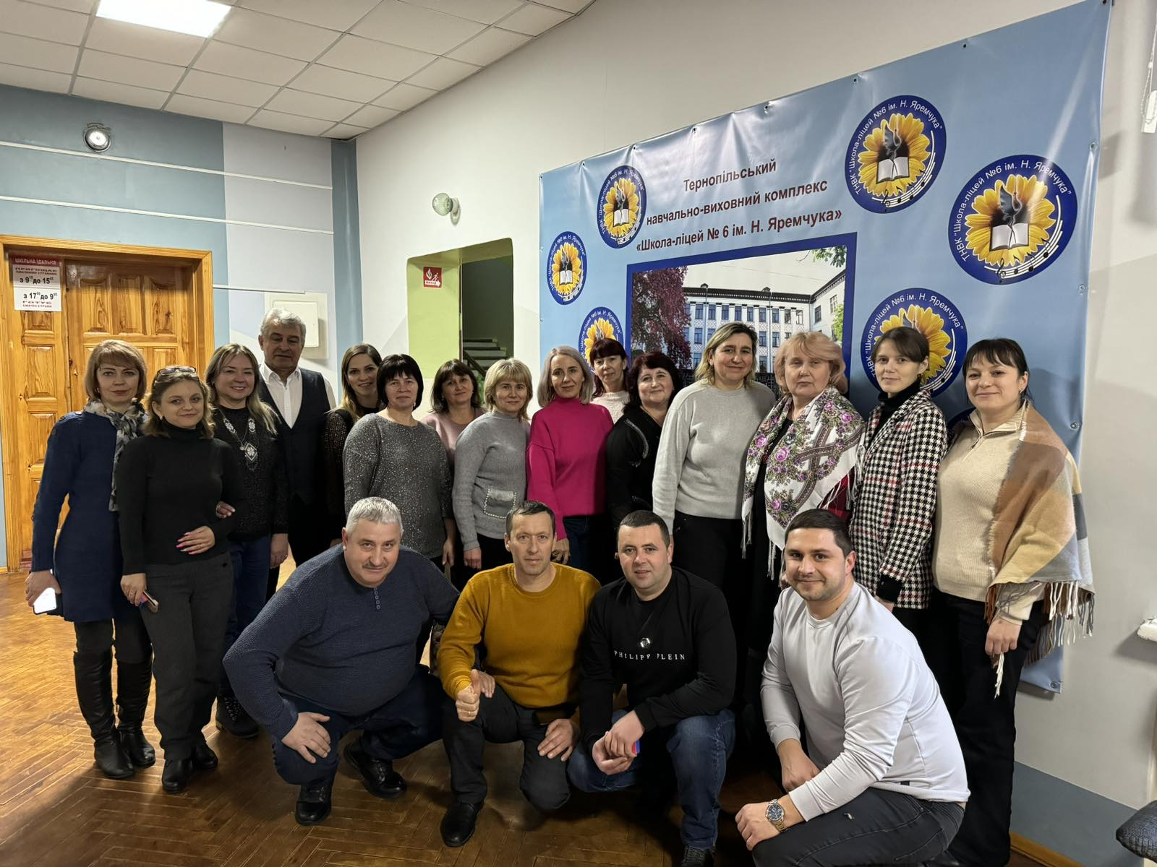
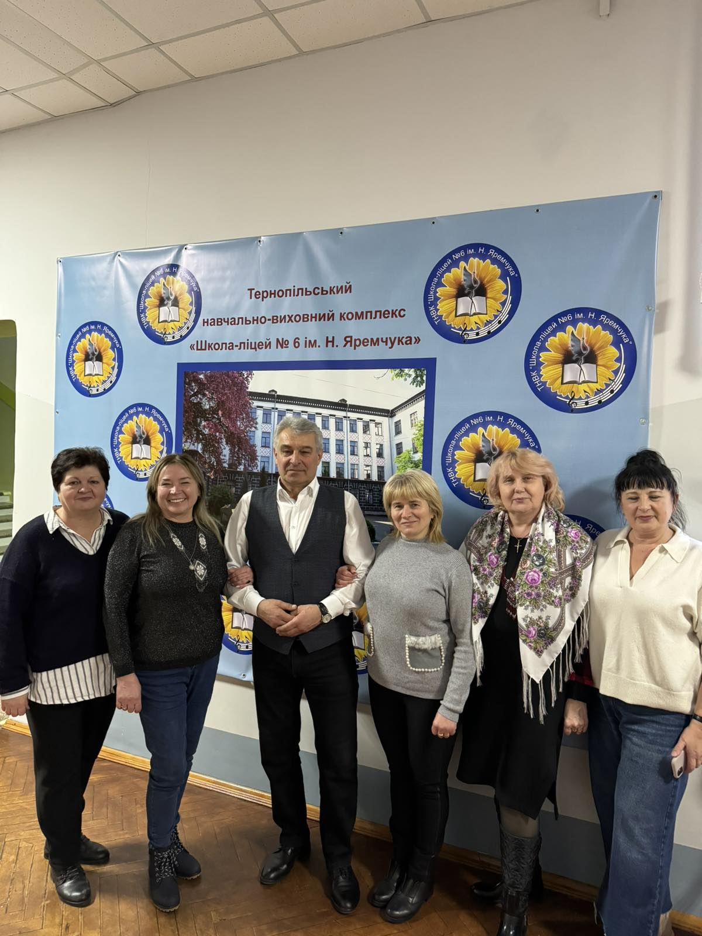
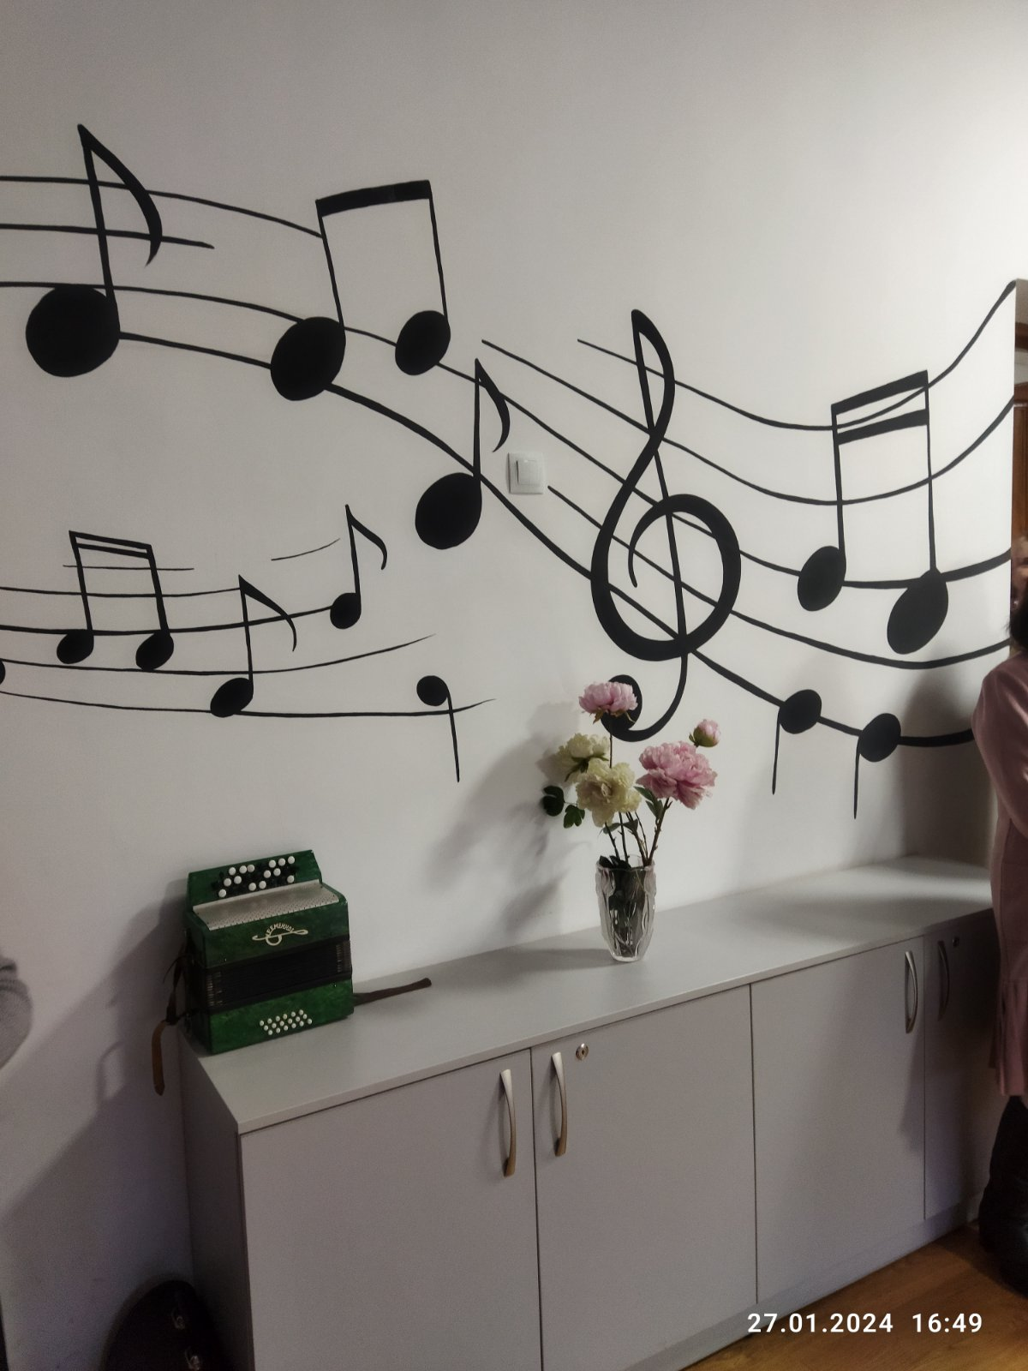
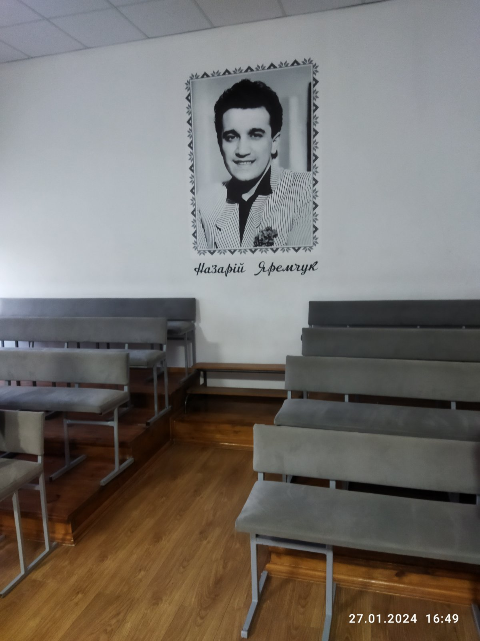
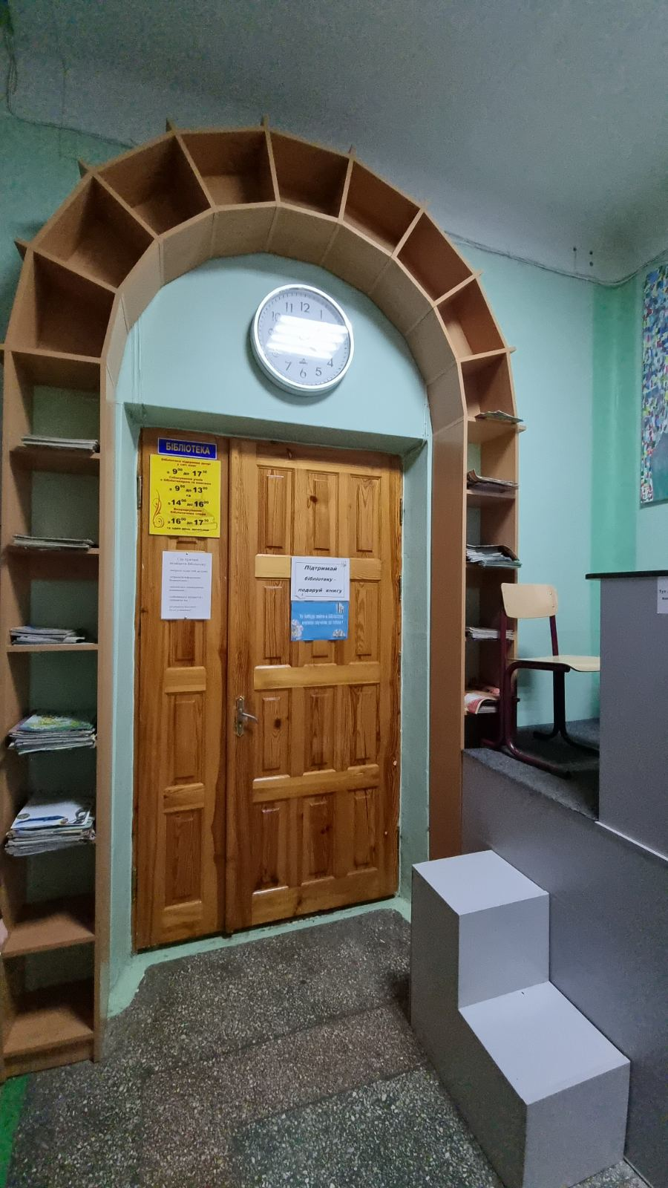
Тернопіль- 2024. У гостях у ЗОШ №6 імені Назарія Яремчука. Директор Олександр Остапчук

Slide 13
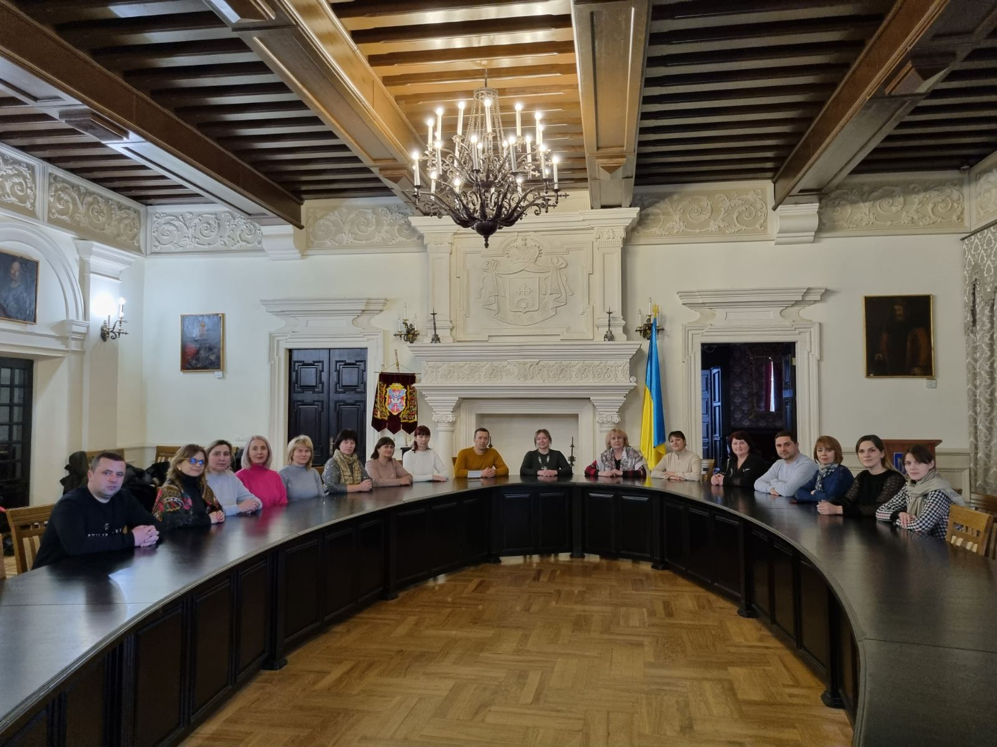
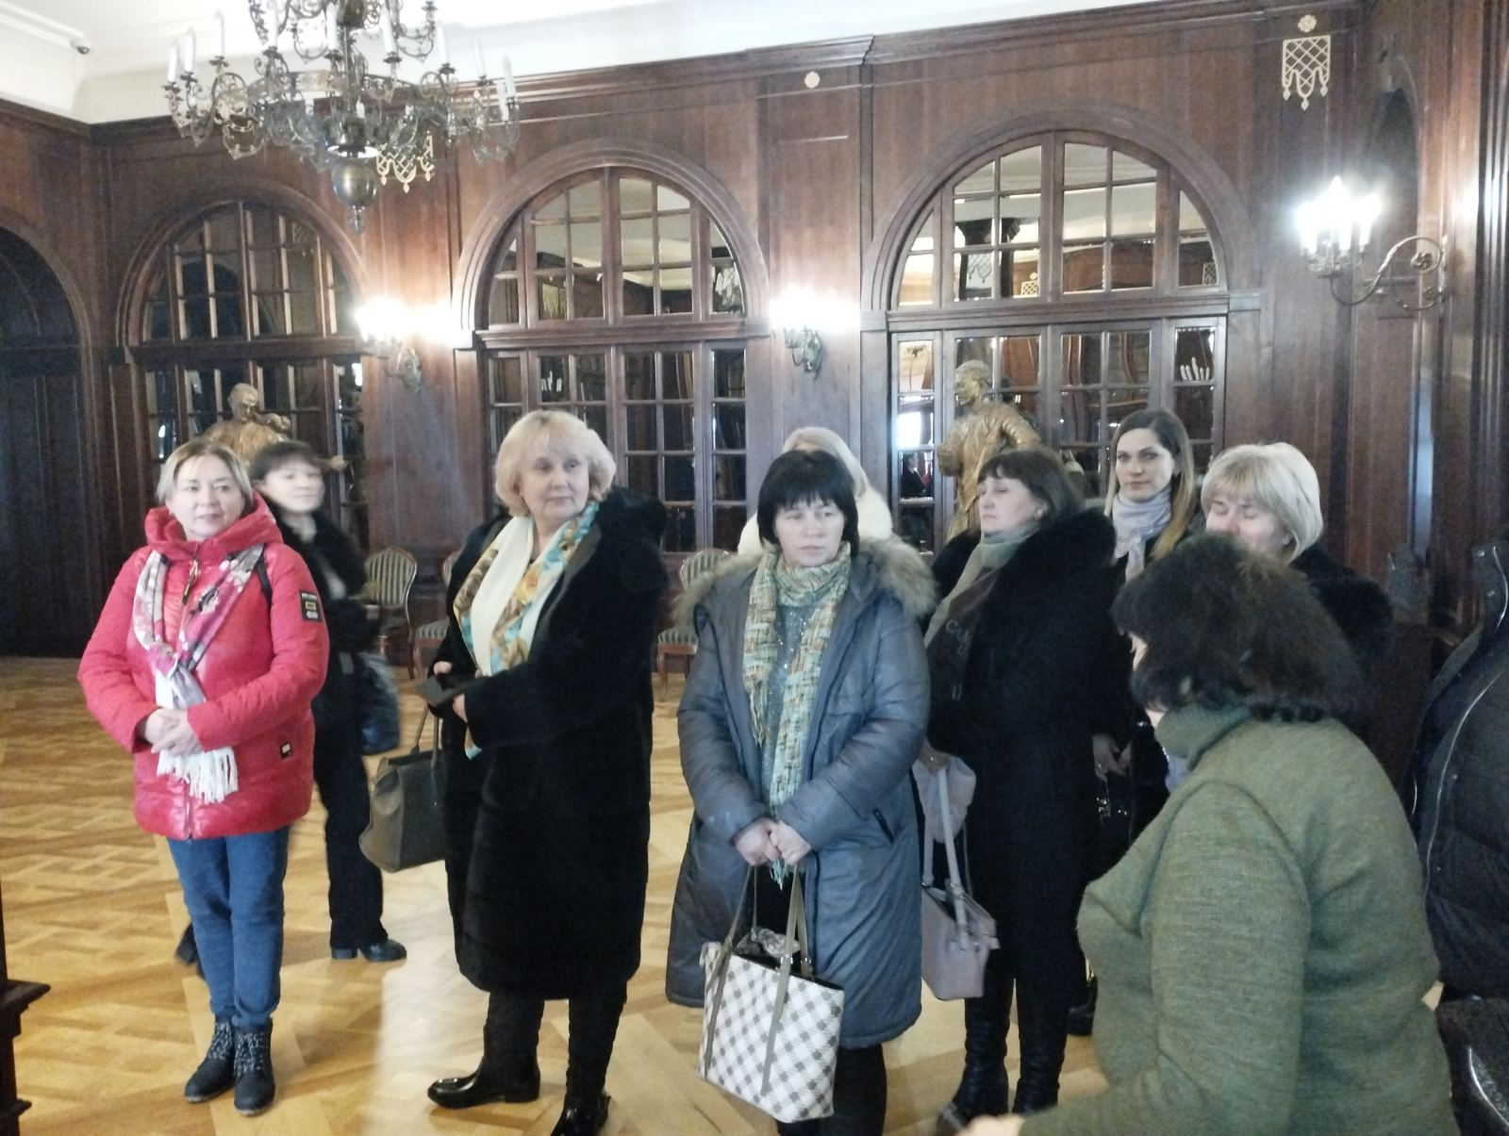
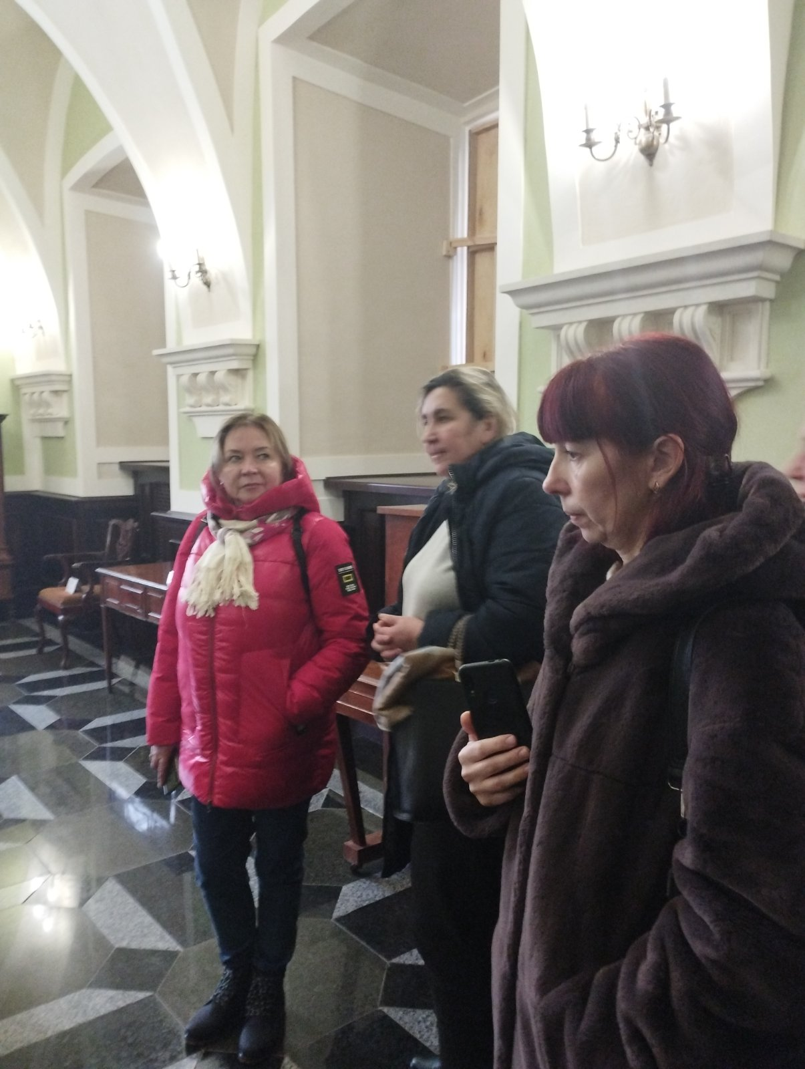
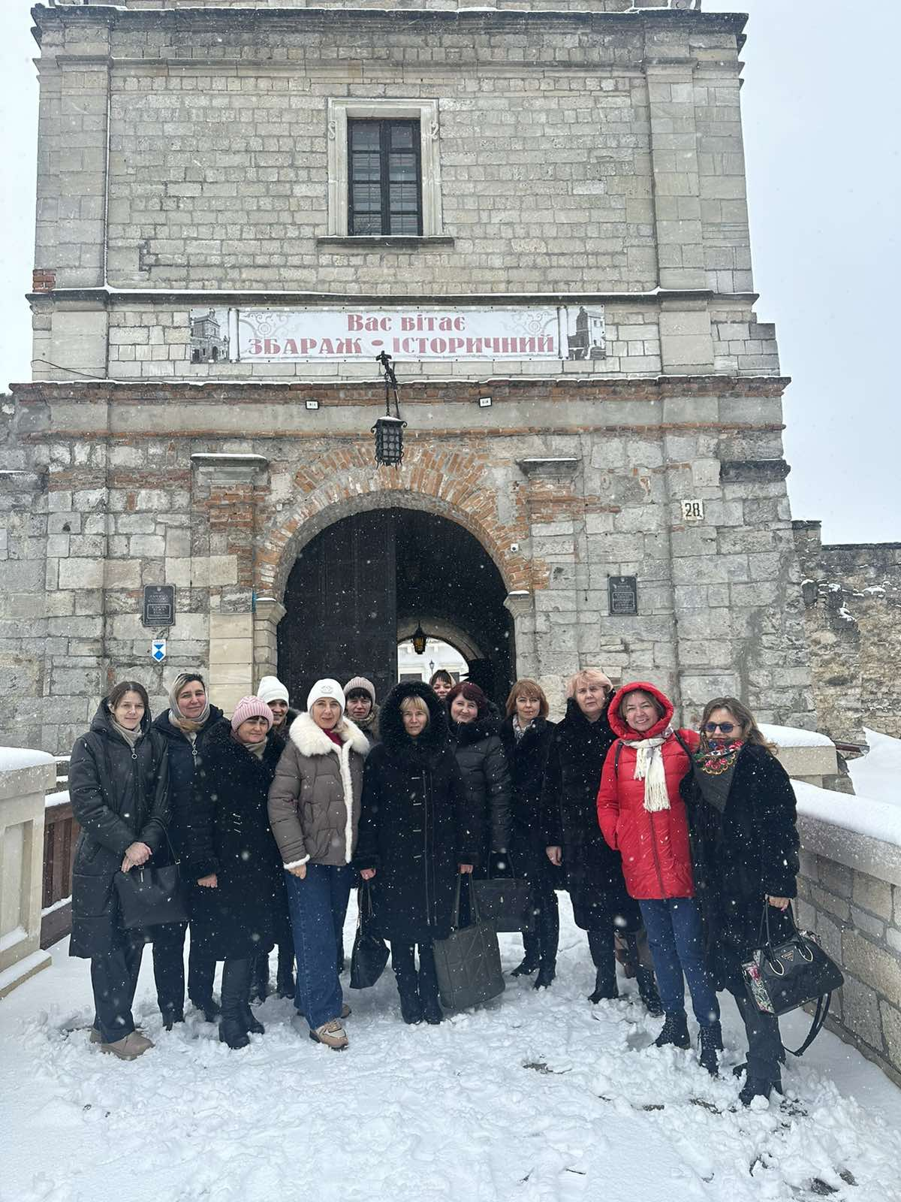
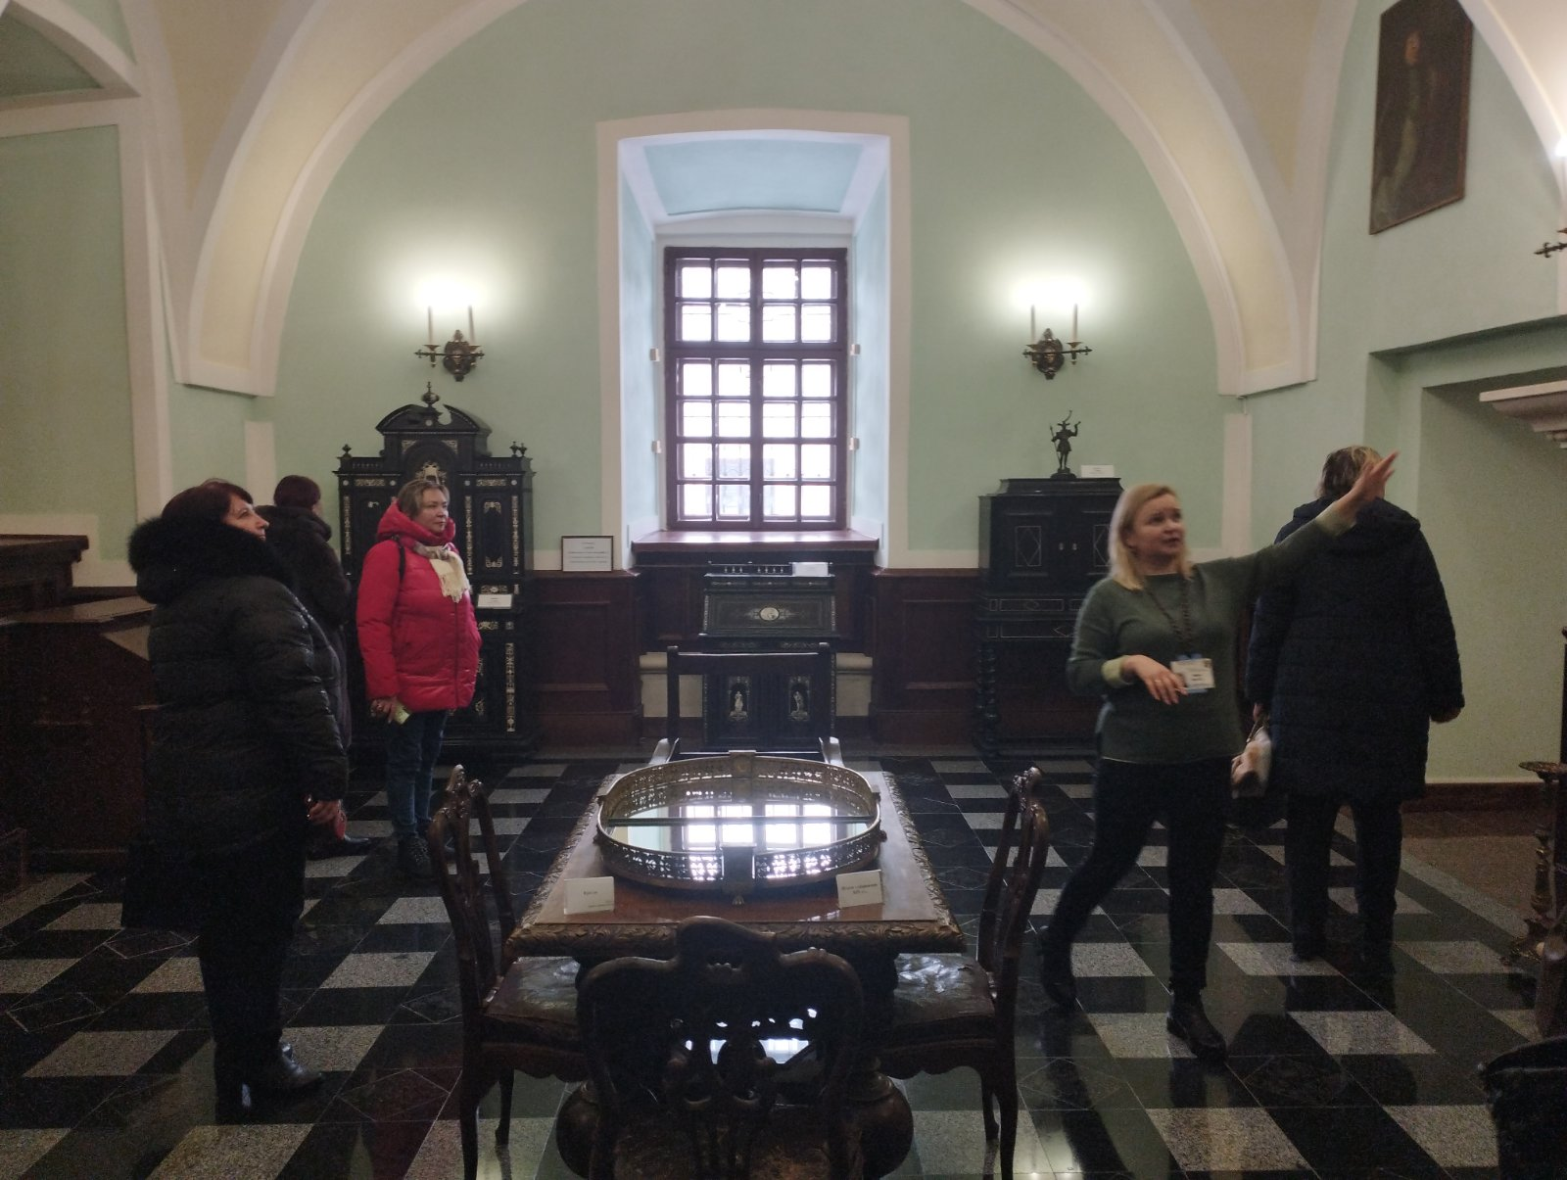
Тернопіль – 2024.Збаражський замок, Вишнивецький палац, драматичний театр імені Тараса Шевченка.

Slide 14
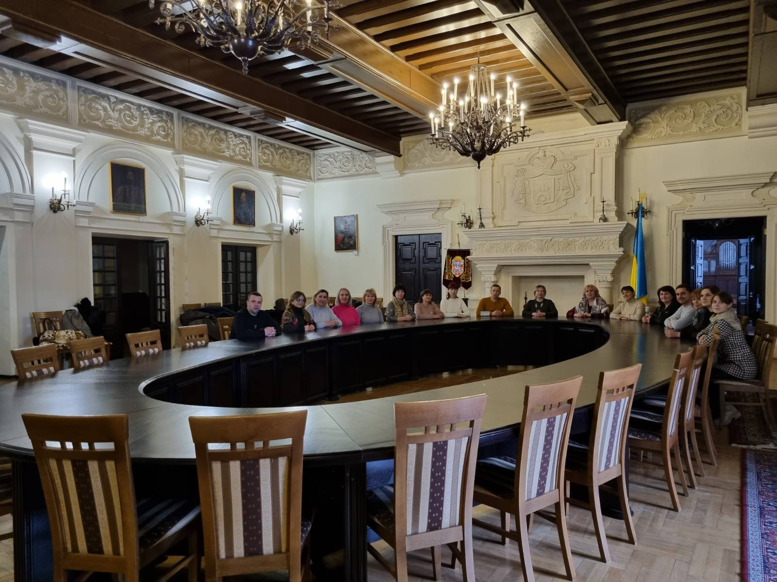



Збаражський замок

Slide 15




Драматичний театр імені Тараса Шевченка.

Slide 16

Київ – 2024
Виставка художника Філіппа Чорноброва
Клішківчанин ,художник, член Національної спілки художників України, Спілки дизайнерів України та Спілки рекламістів України.

Slide 17




Відкриття виставки 28 лютого 2024 року

Slide 18




Відкриття виставки

Slide 19







Як тебе не любити Києве мій

